Slide 1
Szkoła Podstawowa im. 20 Bartoszyckiej Brygady Zmechanizowanej w Bezledach

Slide 2
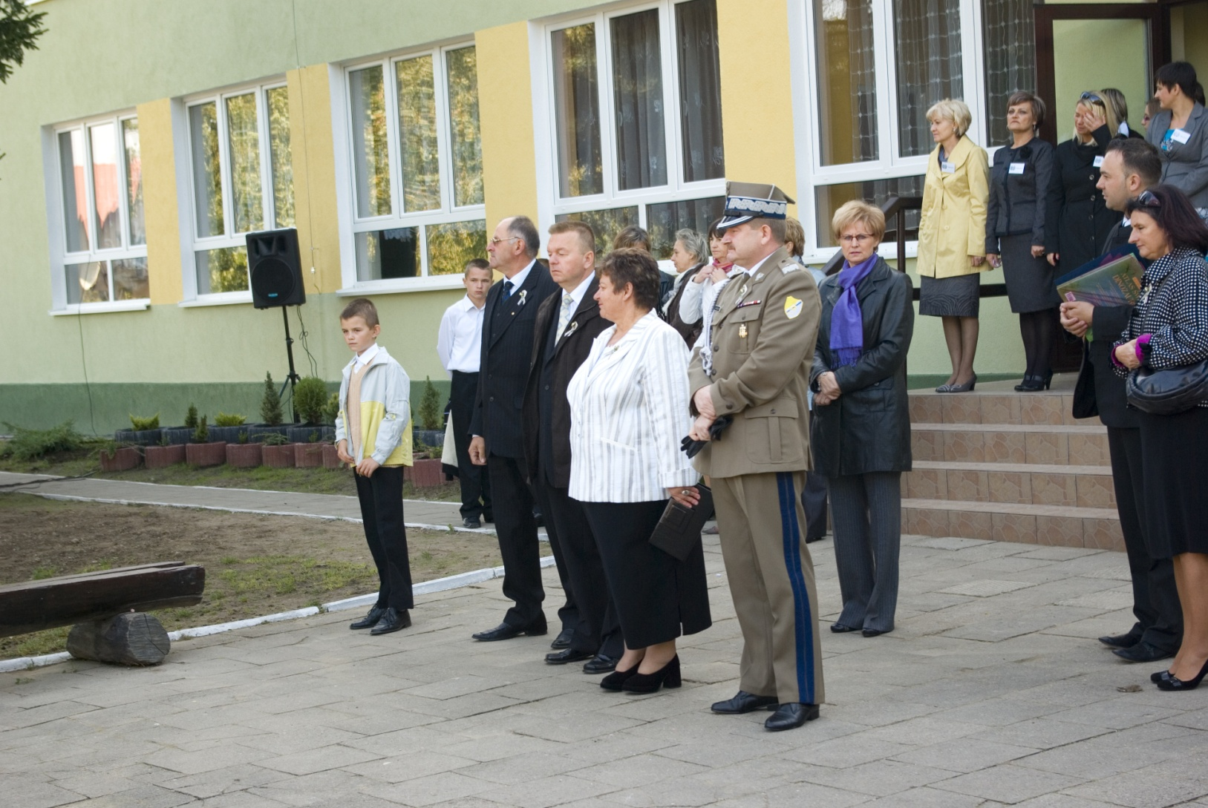
24 września 2010 r.
Notes:
Nadanie Imienia i Sztandaru Szkole

Slide 3
Notes:
Zaproszeni goście

Slide 4
Orkiestra wojskowa z Giżycka

Slide 5
Kompania honorowa ze sztandarem

Slide 6
Poświęcenie sztandaru

Slide 7
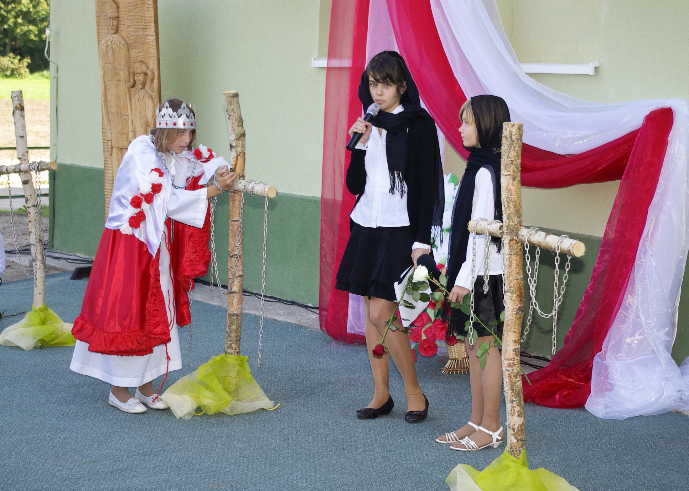
Notes:
Montaż słowno- muzyczny

Slide 9
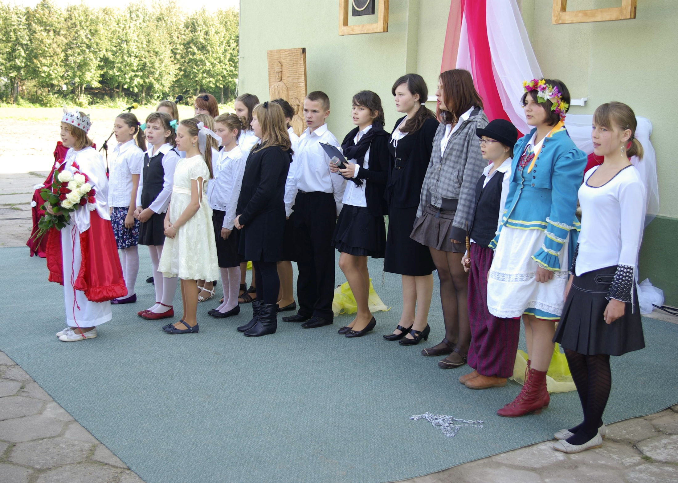

Slide 10
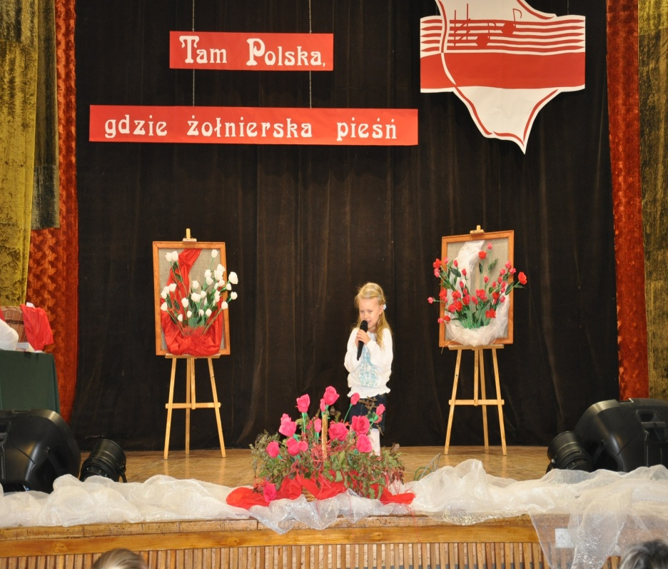
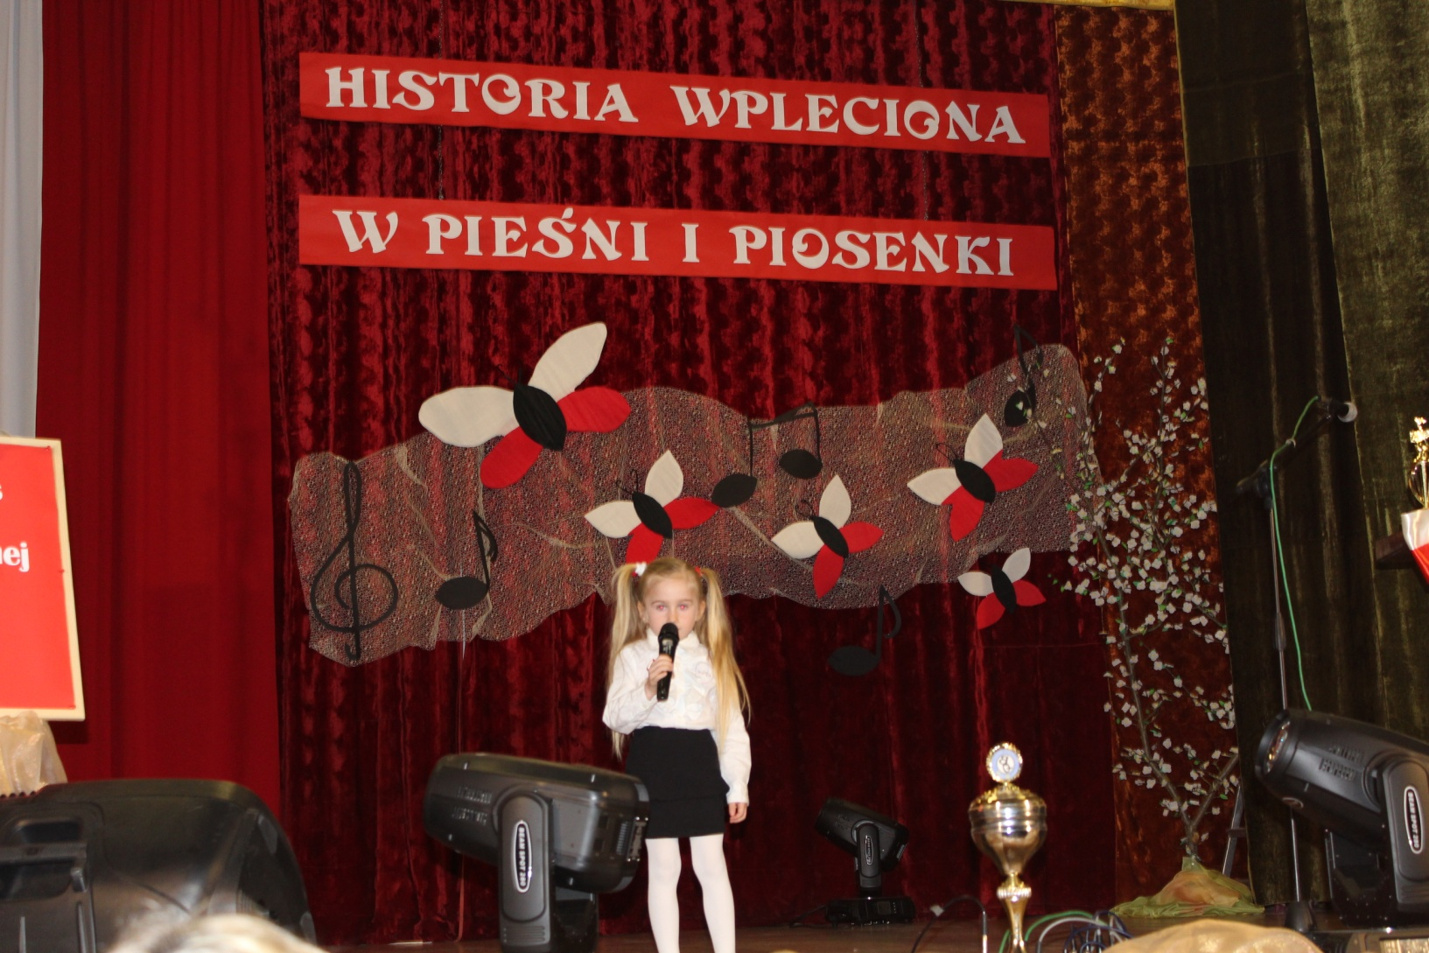
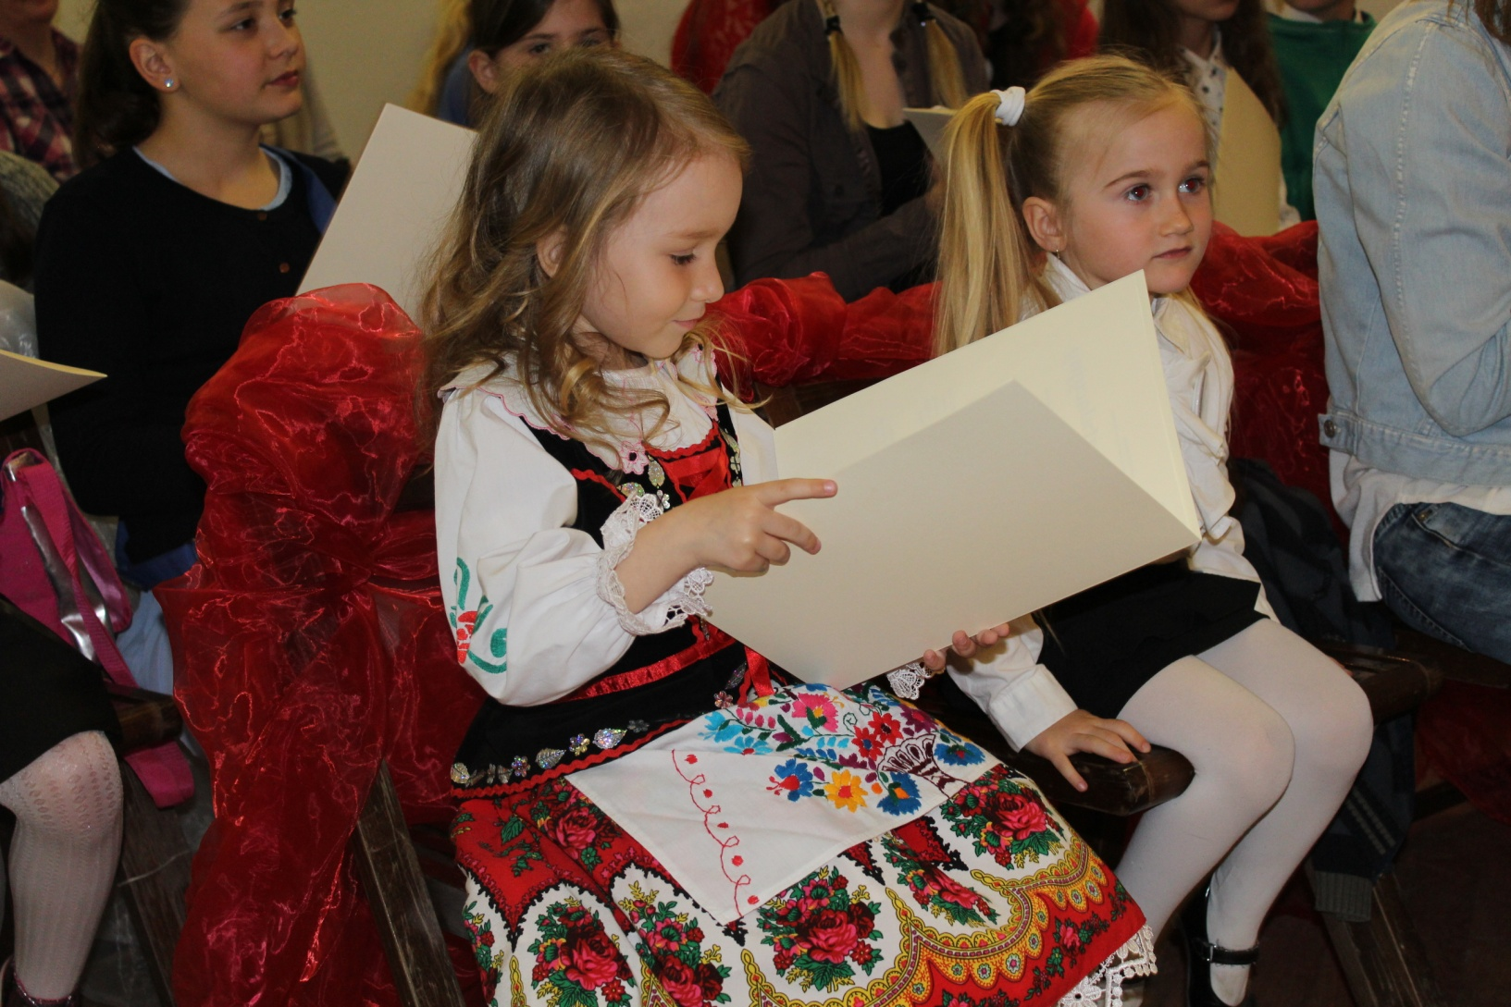
Notes:
Konkus Piosenki Patriotycznej i Żołnierskiej

Slide 11
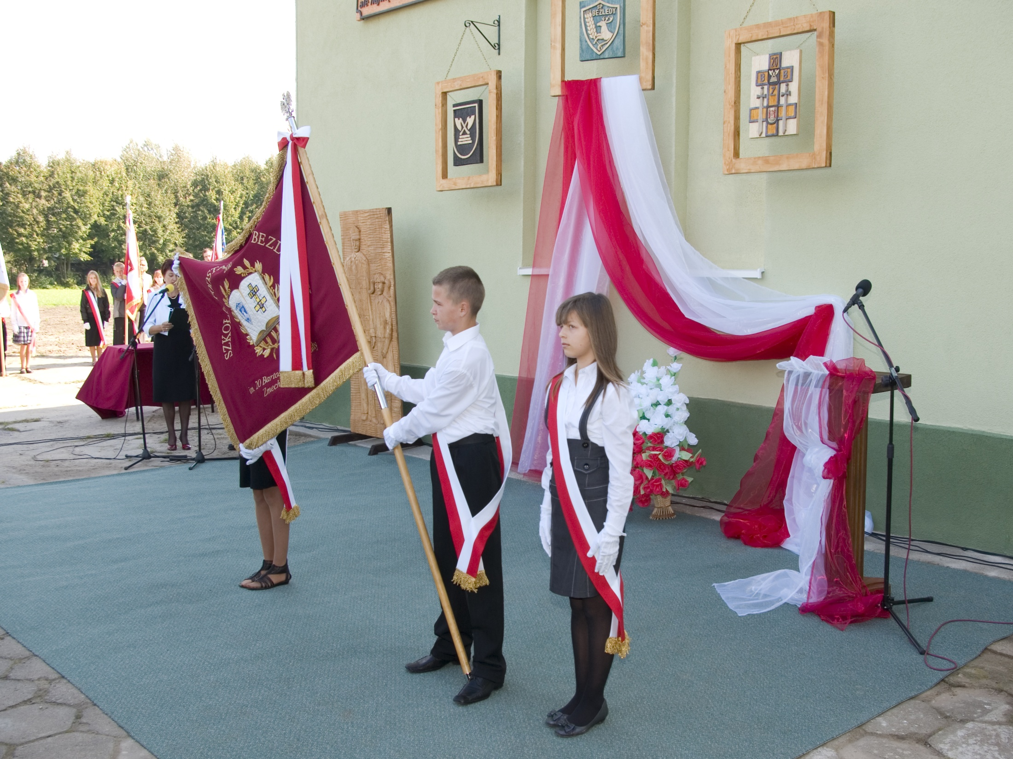
Notes:
Prezentacja sztandaru

Slide 12
Notes:
Poczty sztandarowe

Slide 13
Ostateczna wersja sztandaru rewers sztandaru

Slide 14
Awers sztandaru

Slide 15
Wpisy do księgi pamiatkowej

Slide 16
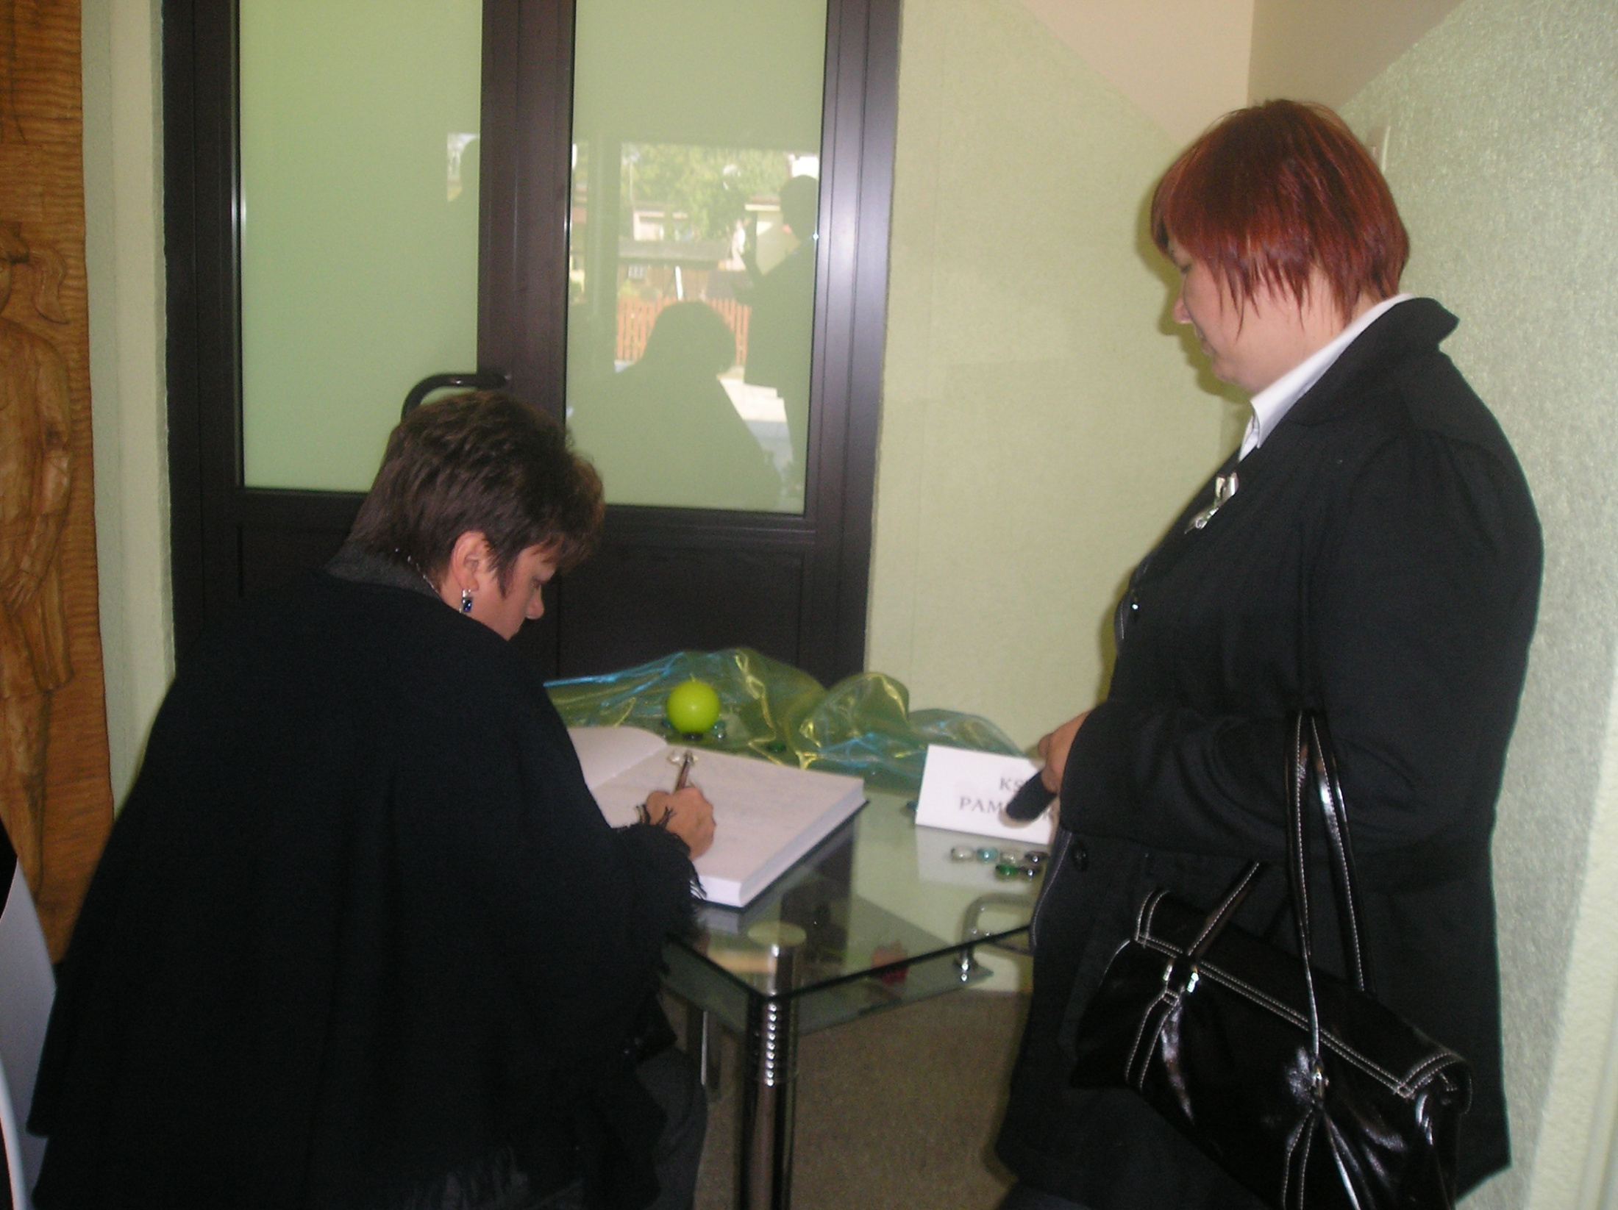

Slide 17
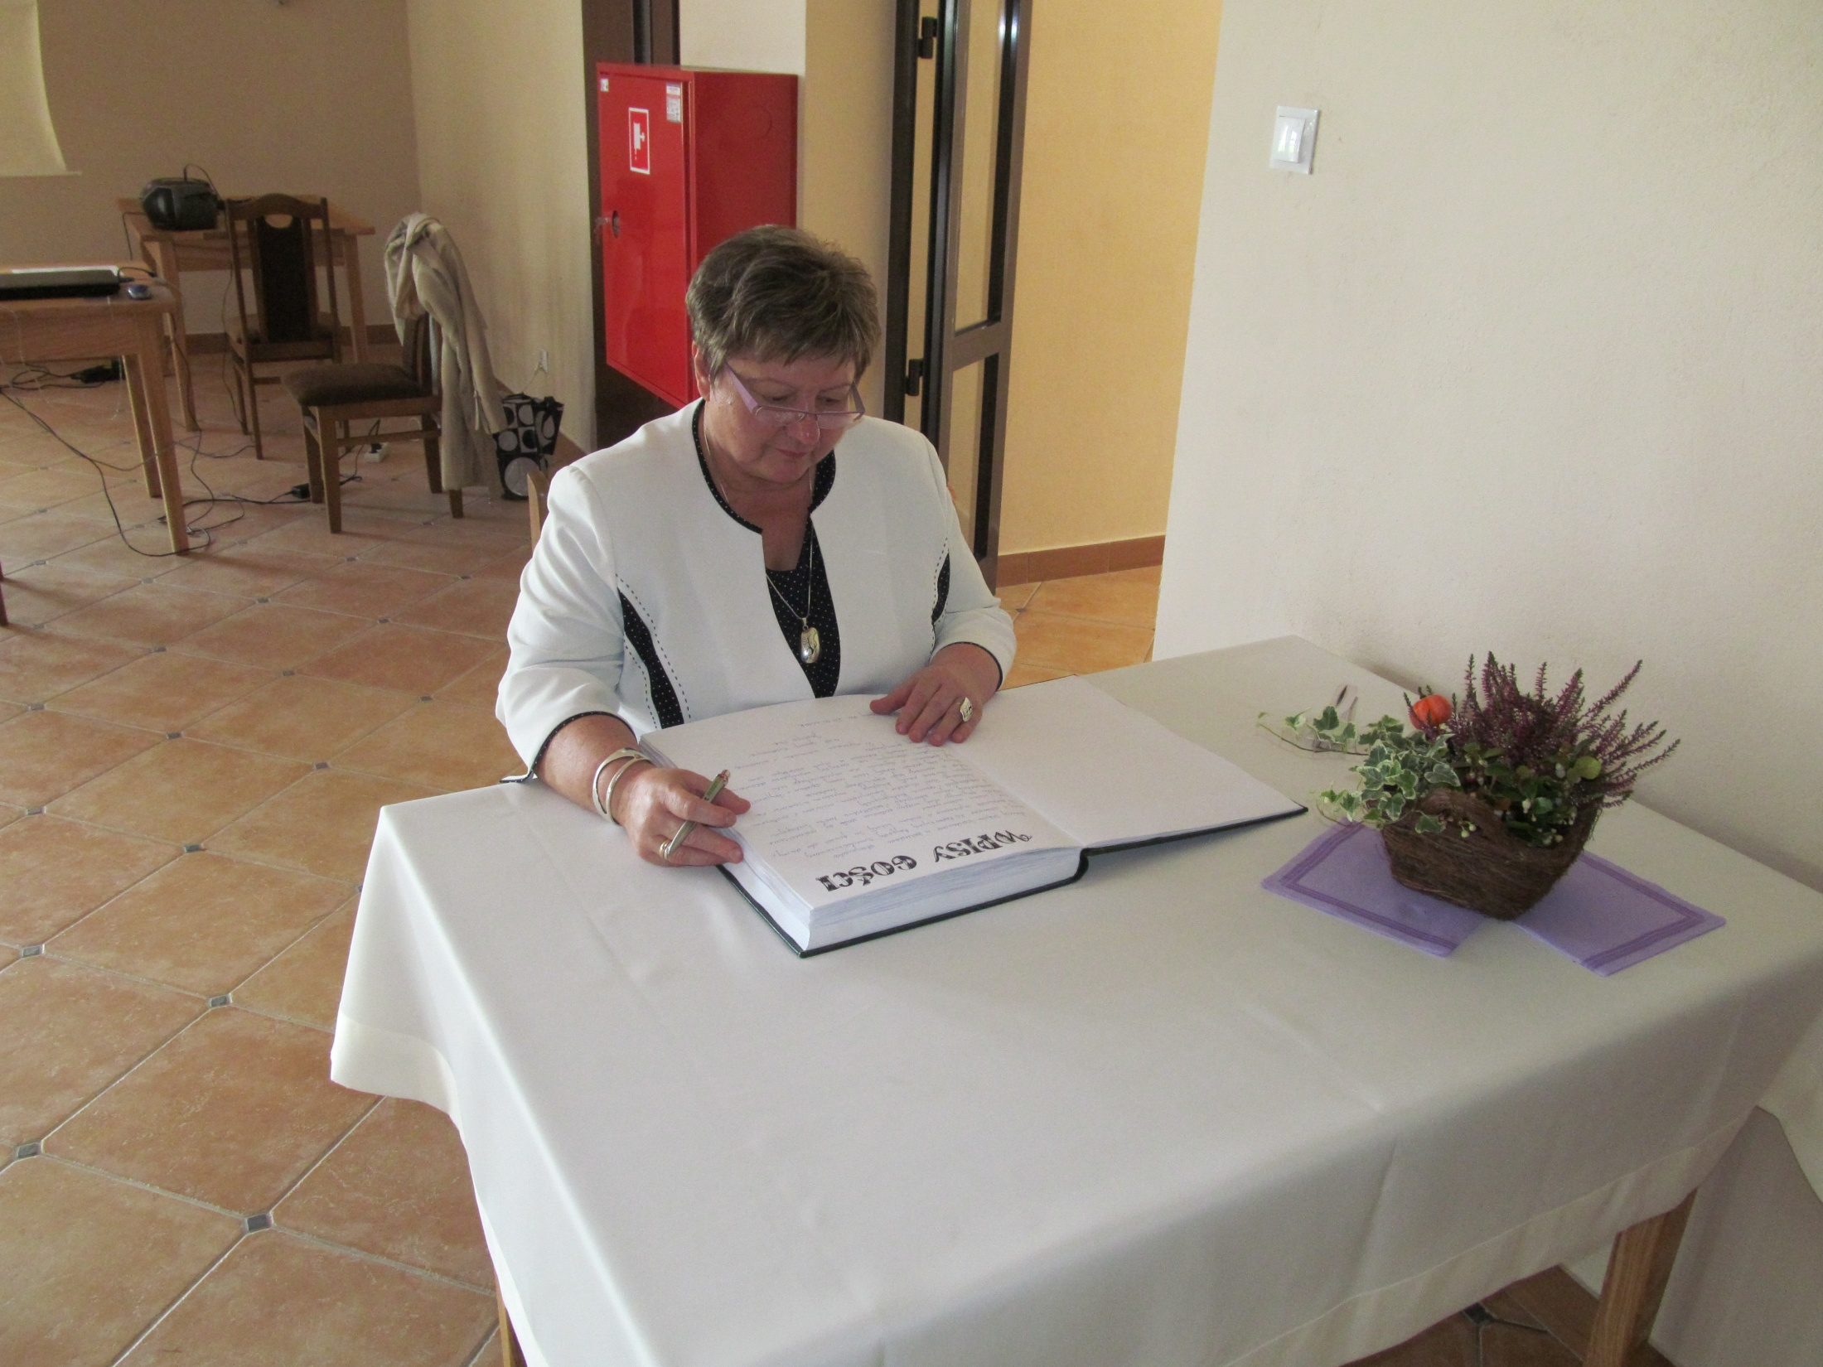

Slide 18
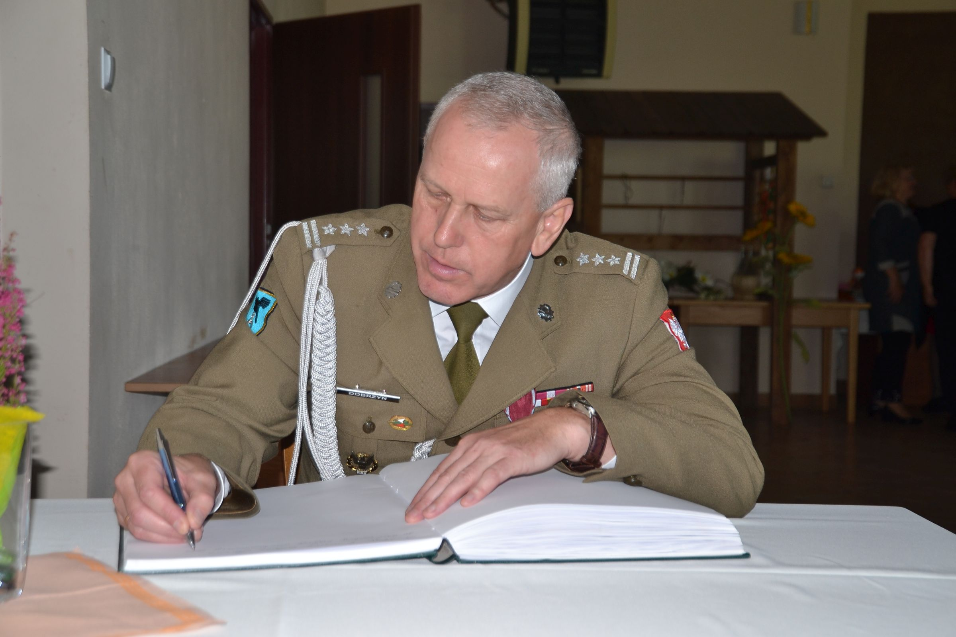

Slide 19
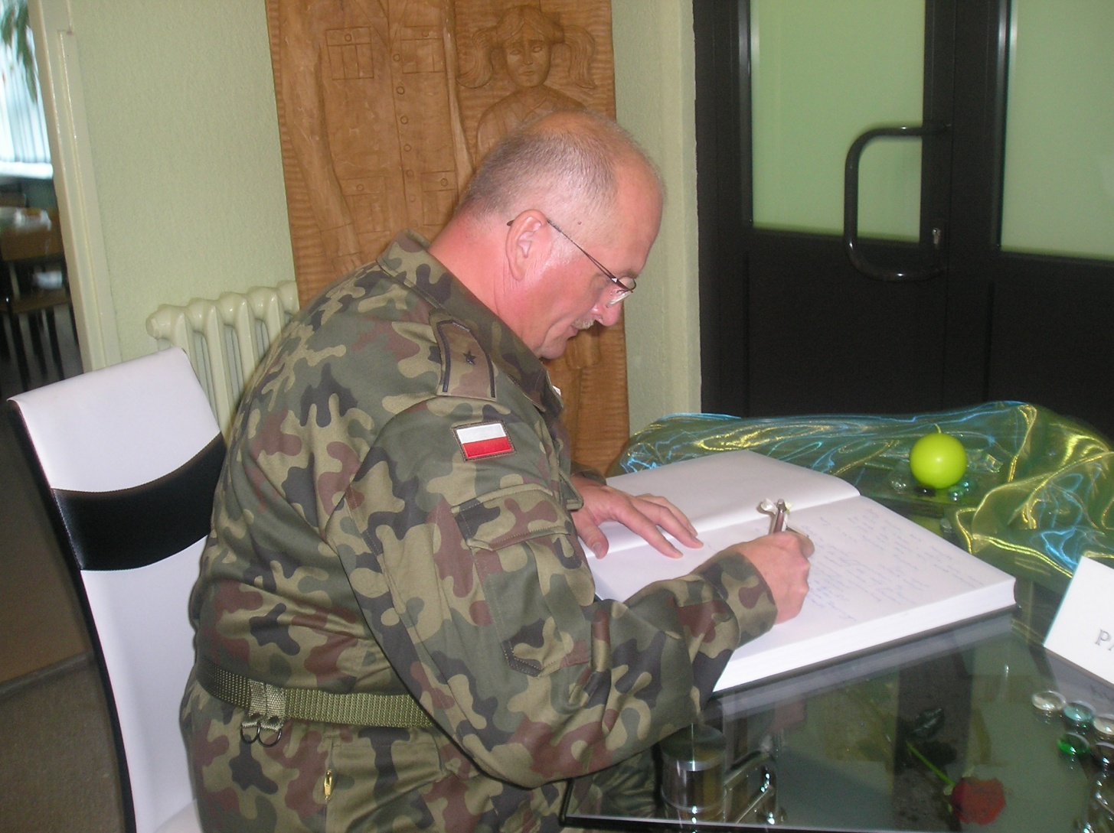
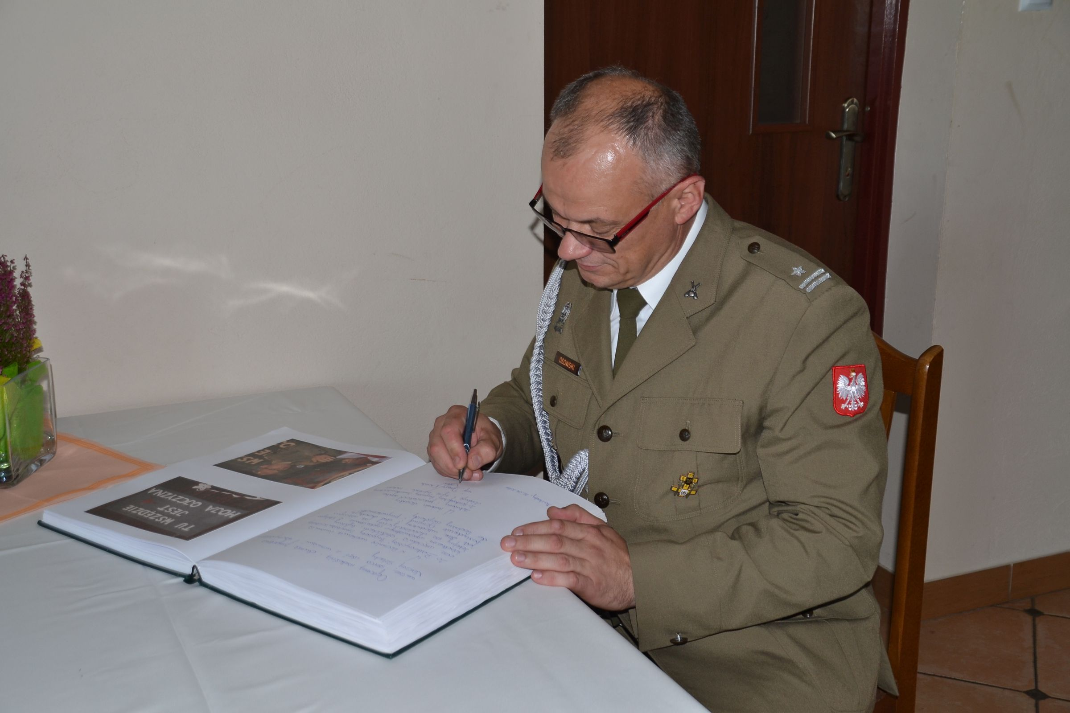

Slide 20
I rocznica

Slide 21
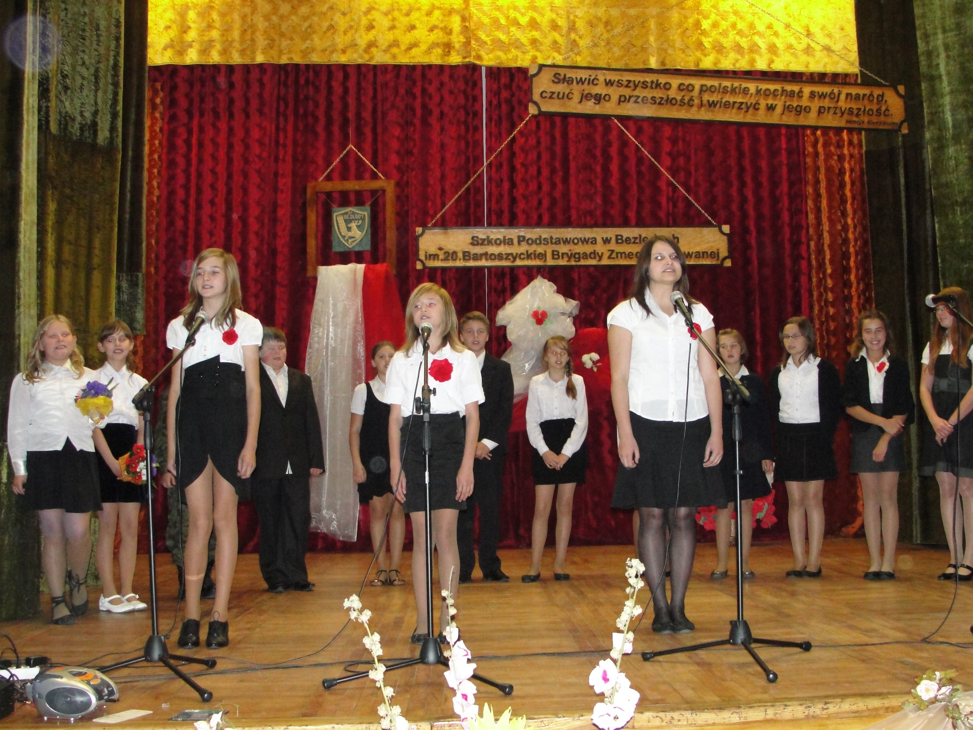

Slide 22
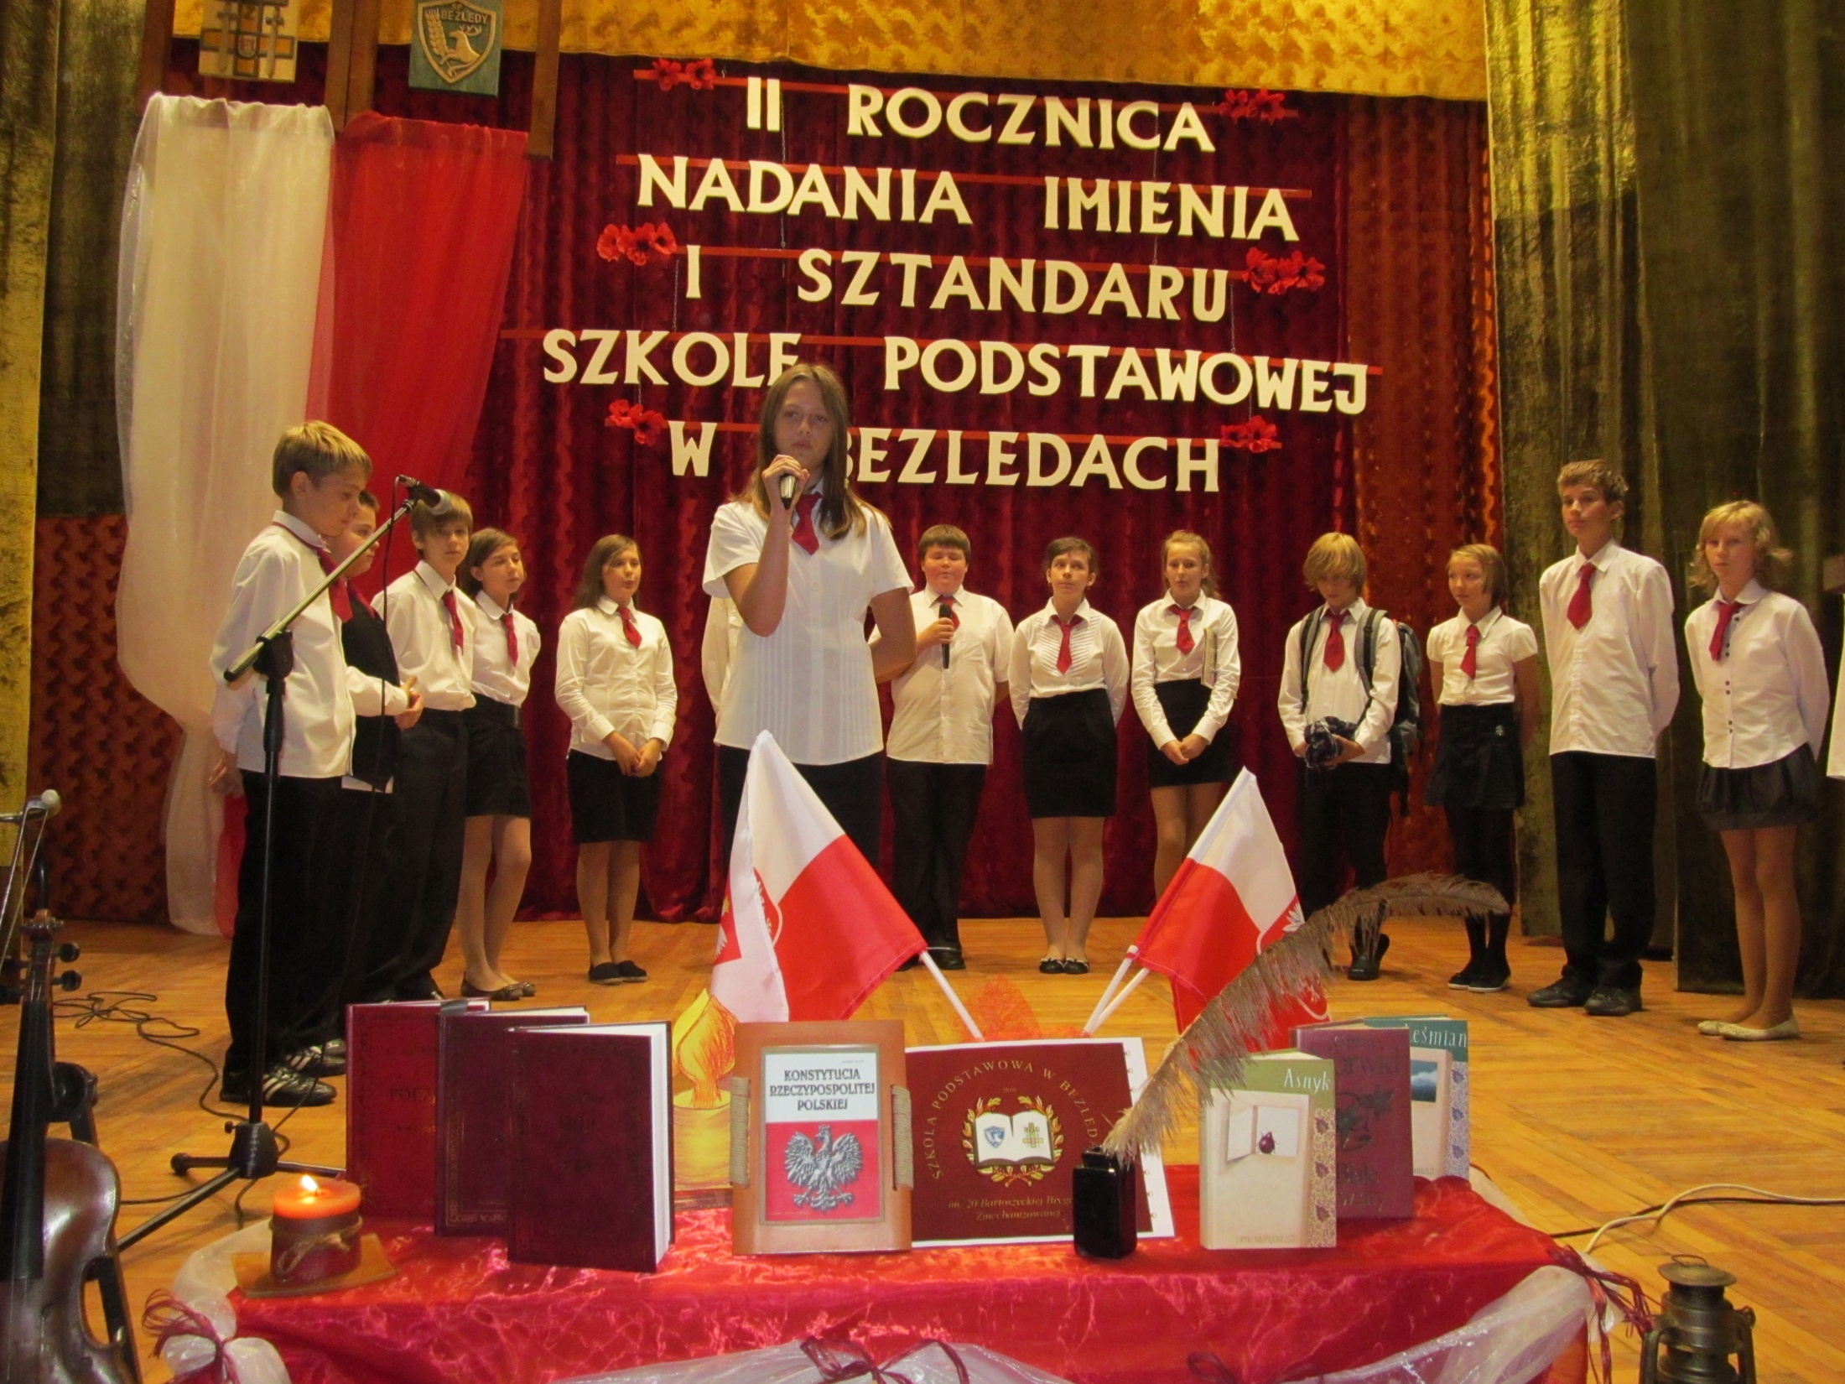

Slide 23
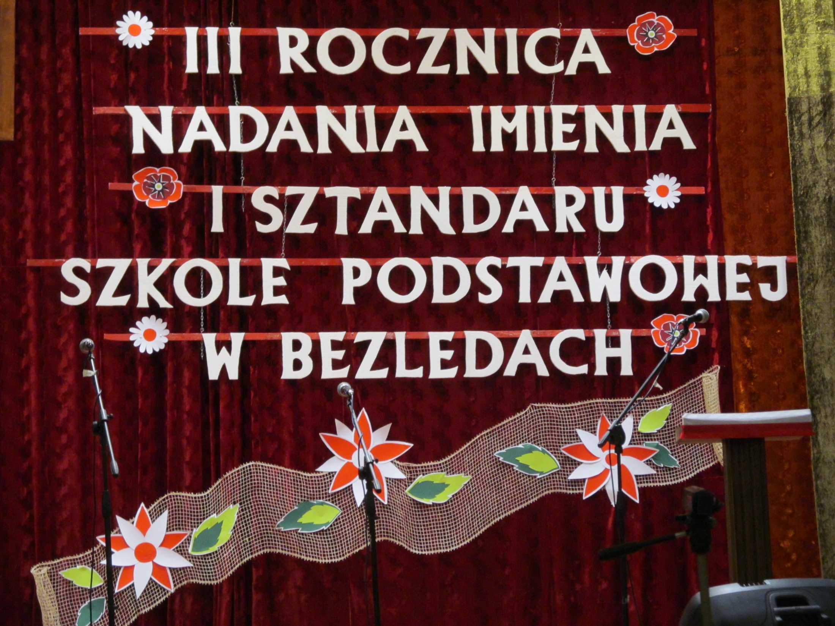

Slide 24
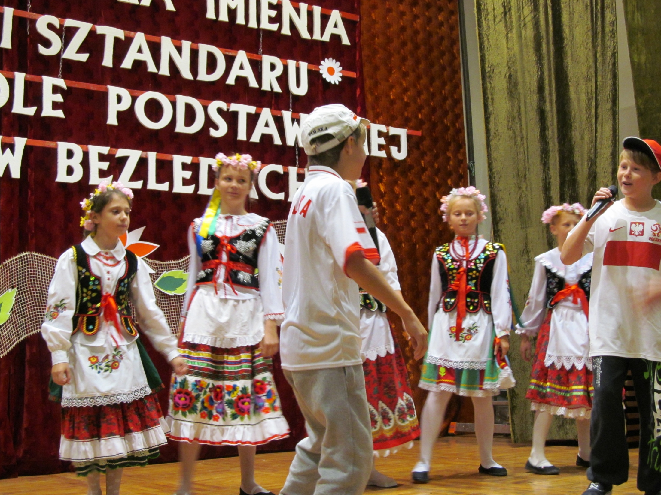

Slide 25
IV rocznica

Slide 26
V rocznica

Slide 28
Pamiątkowe zdjęciA

Slide 29
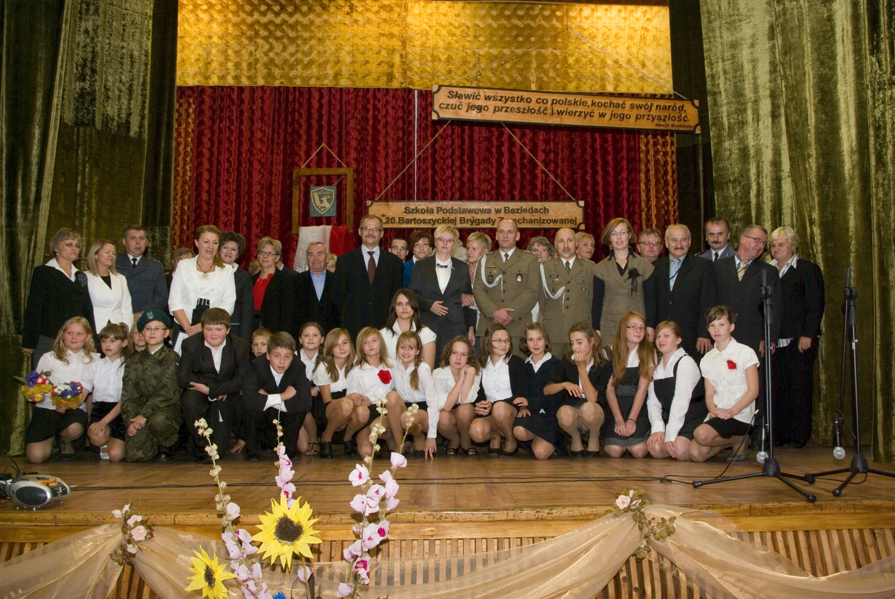

Slide 30
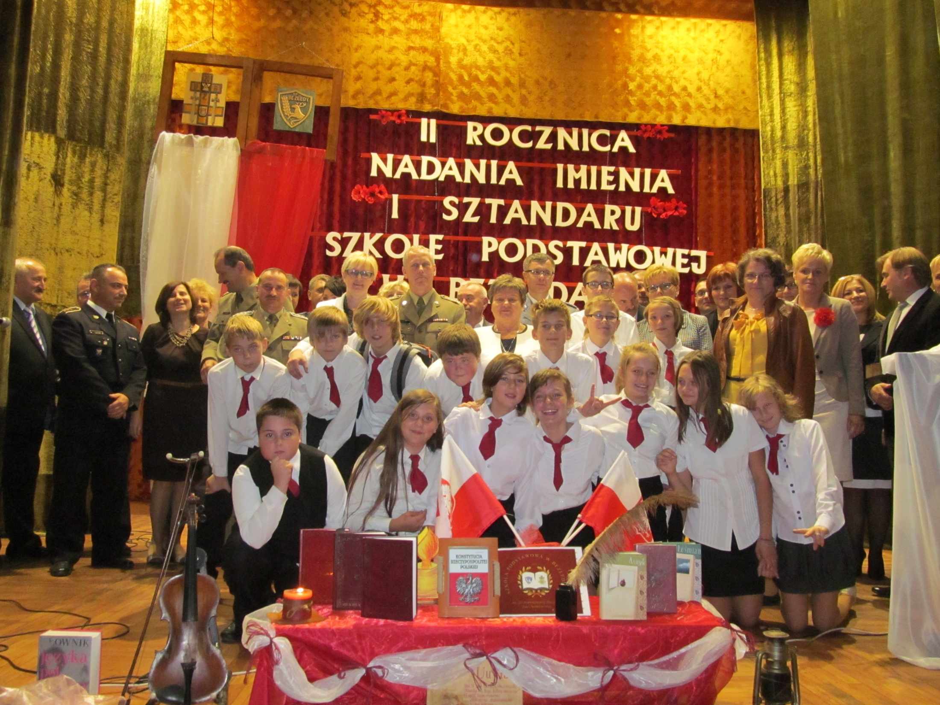

Slide 31
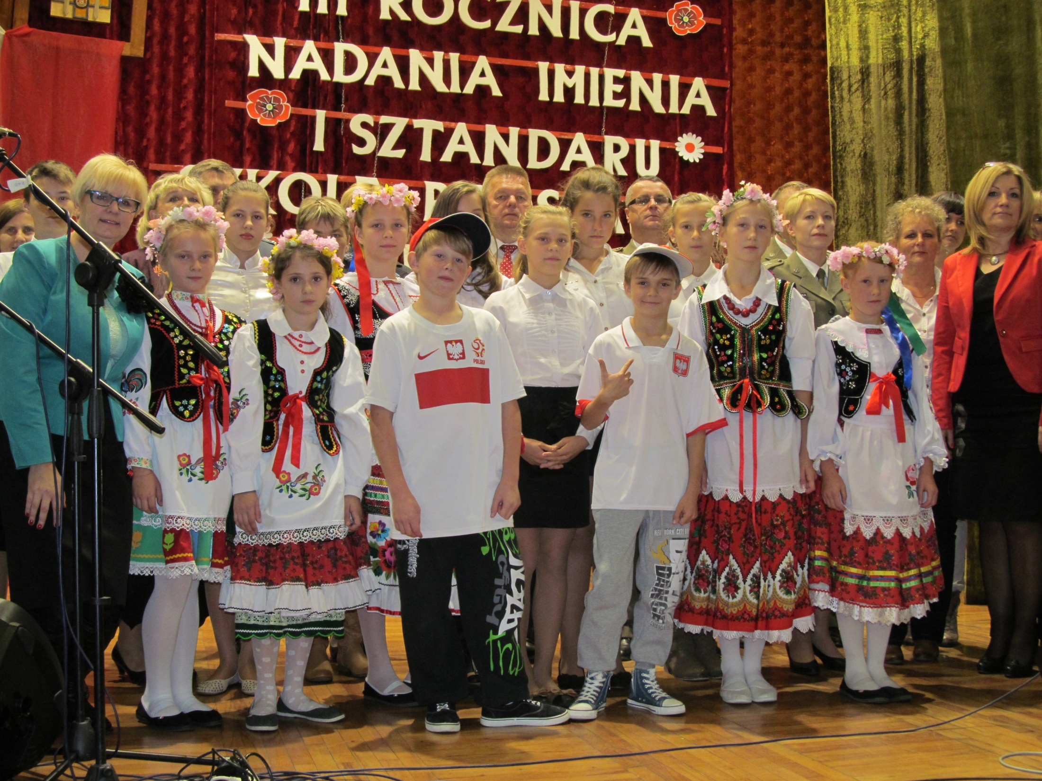

Slide 32
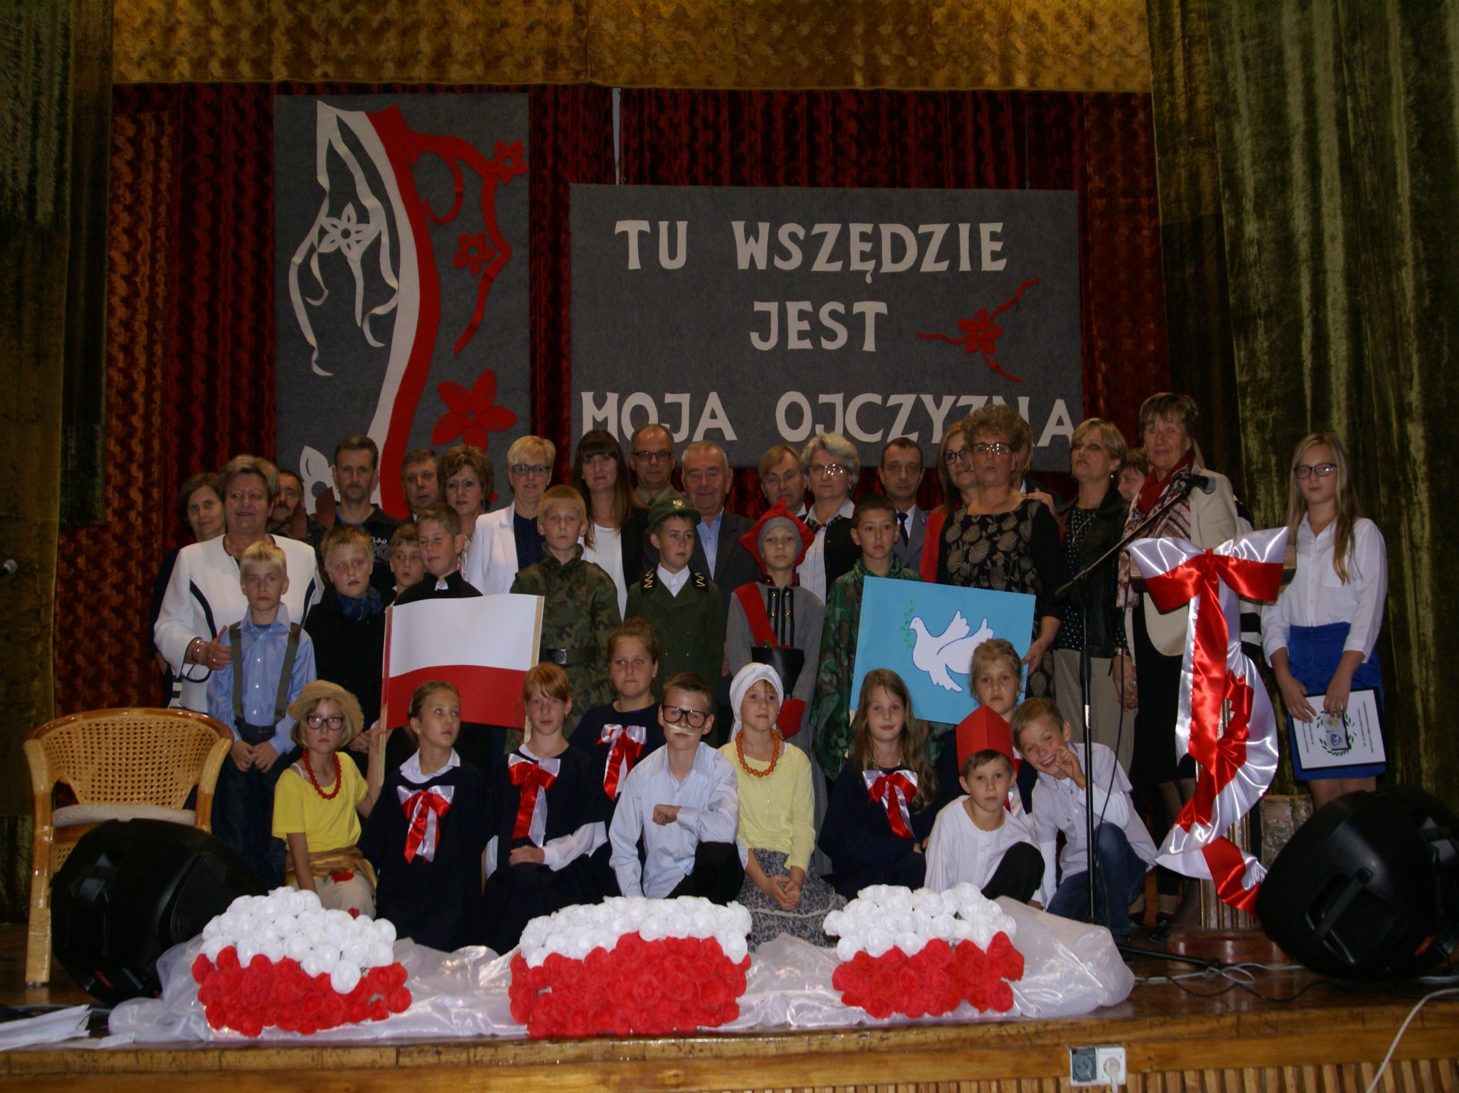

Slide 33
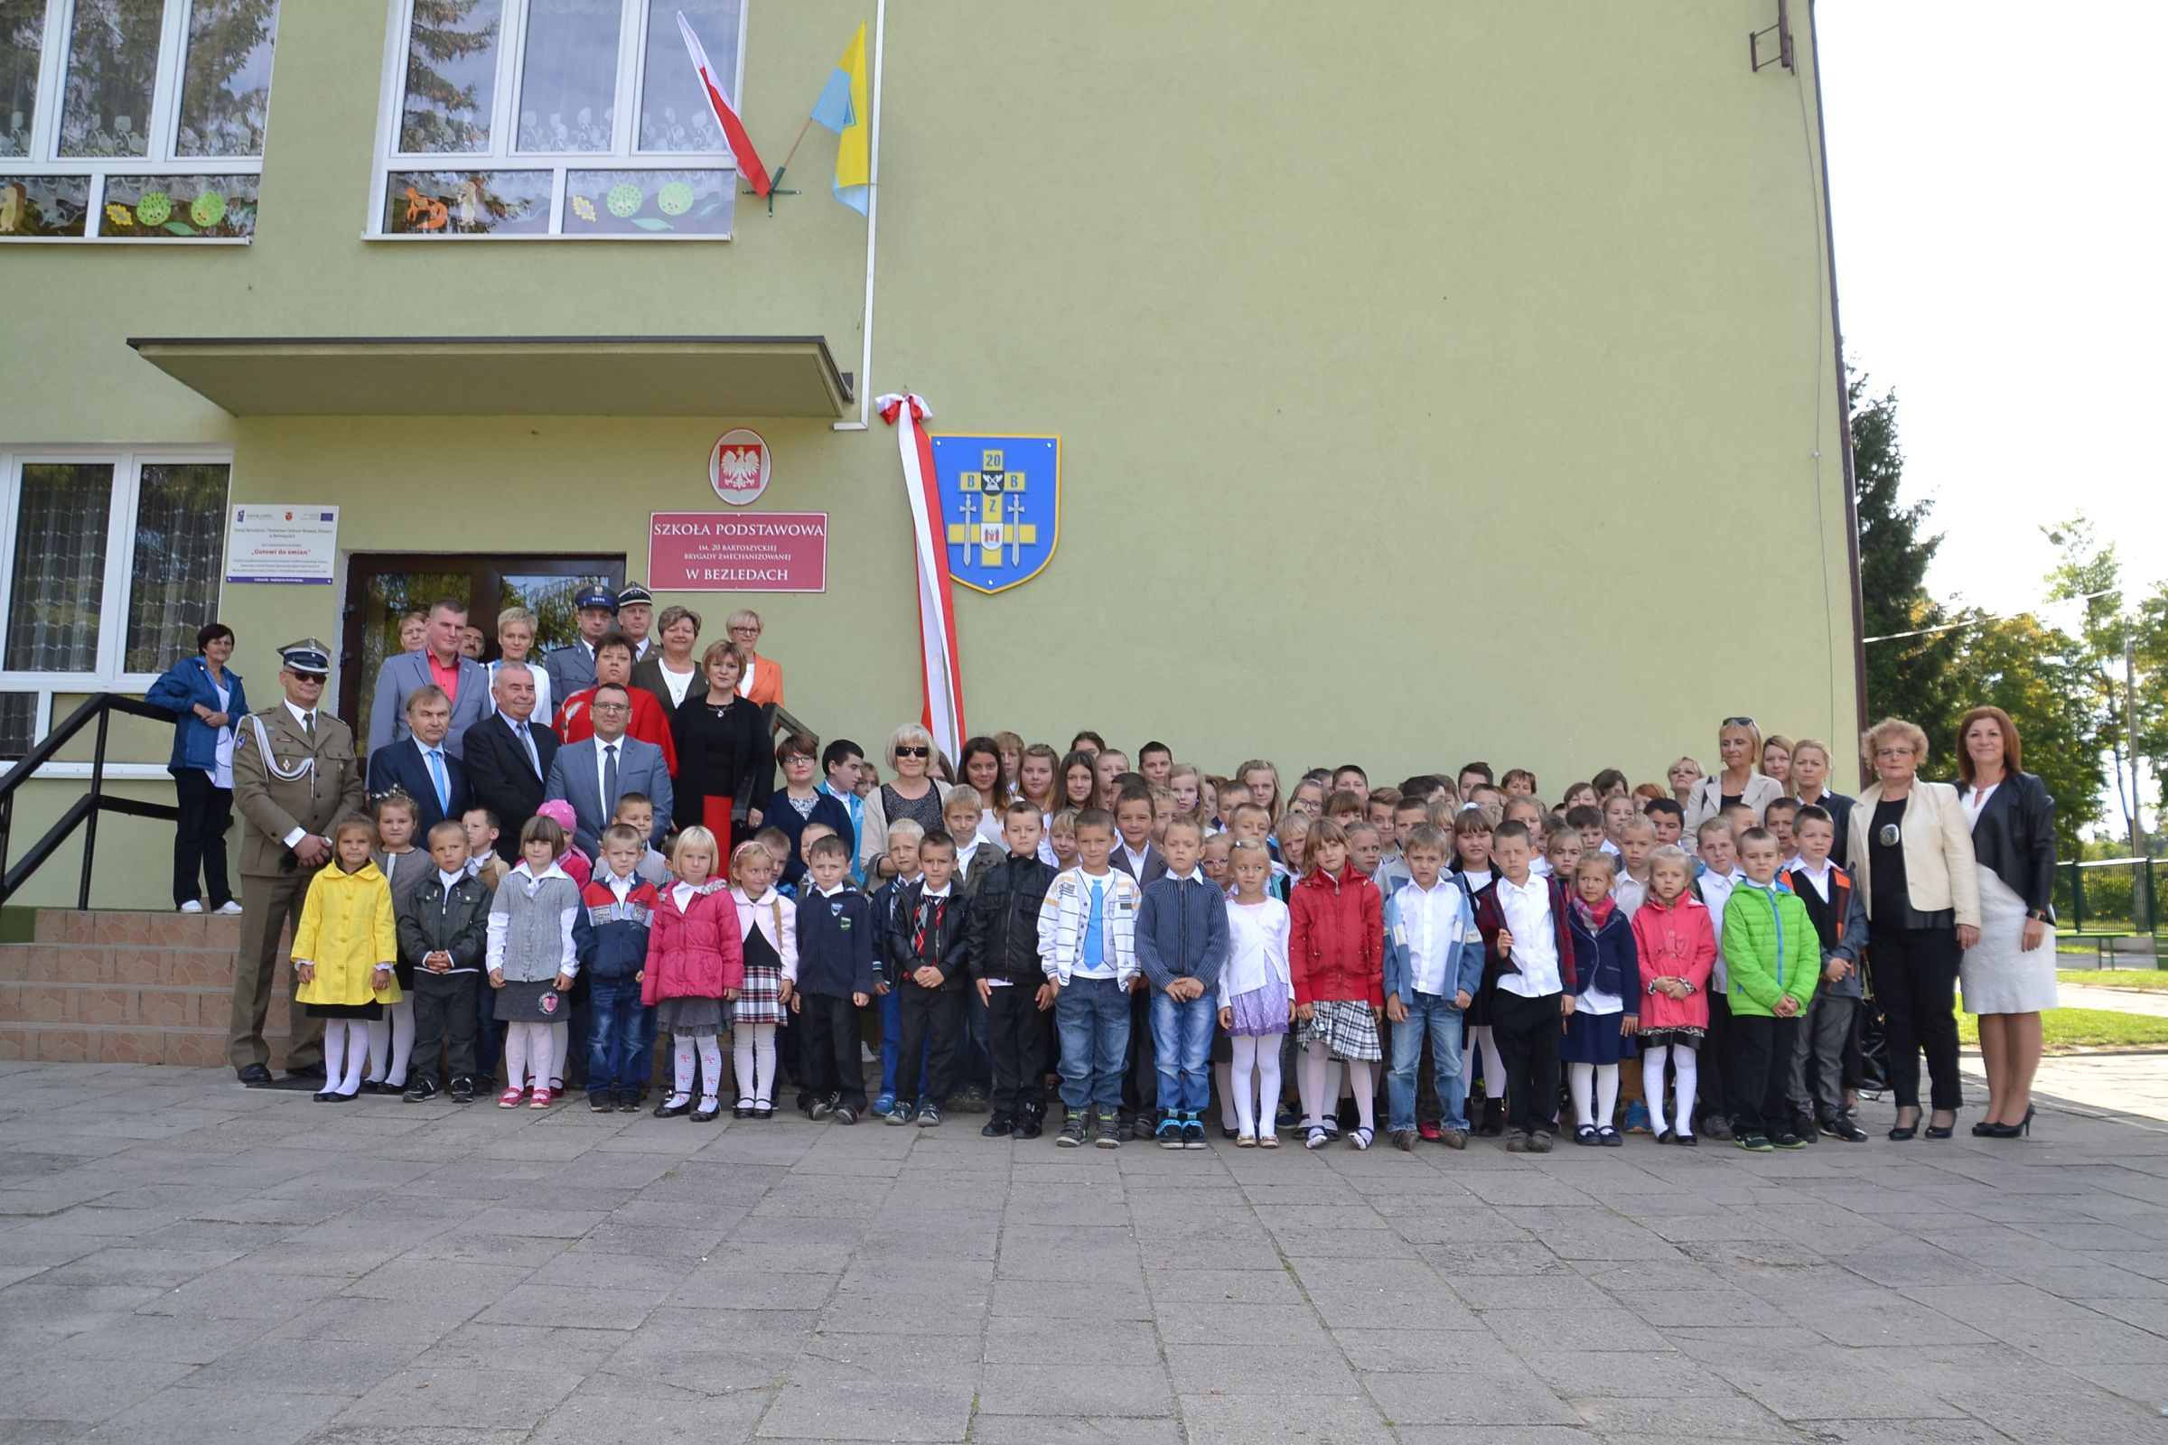

Slide 34
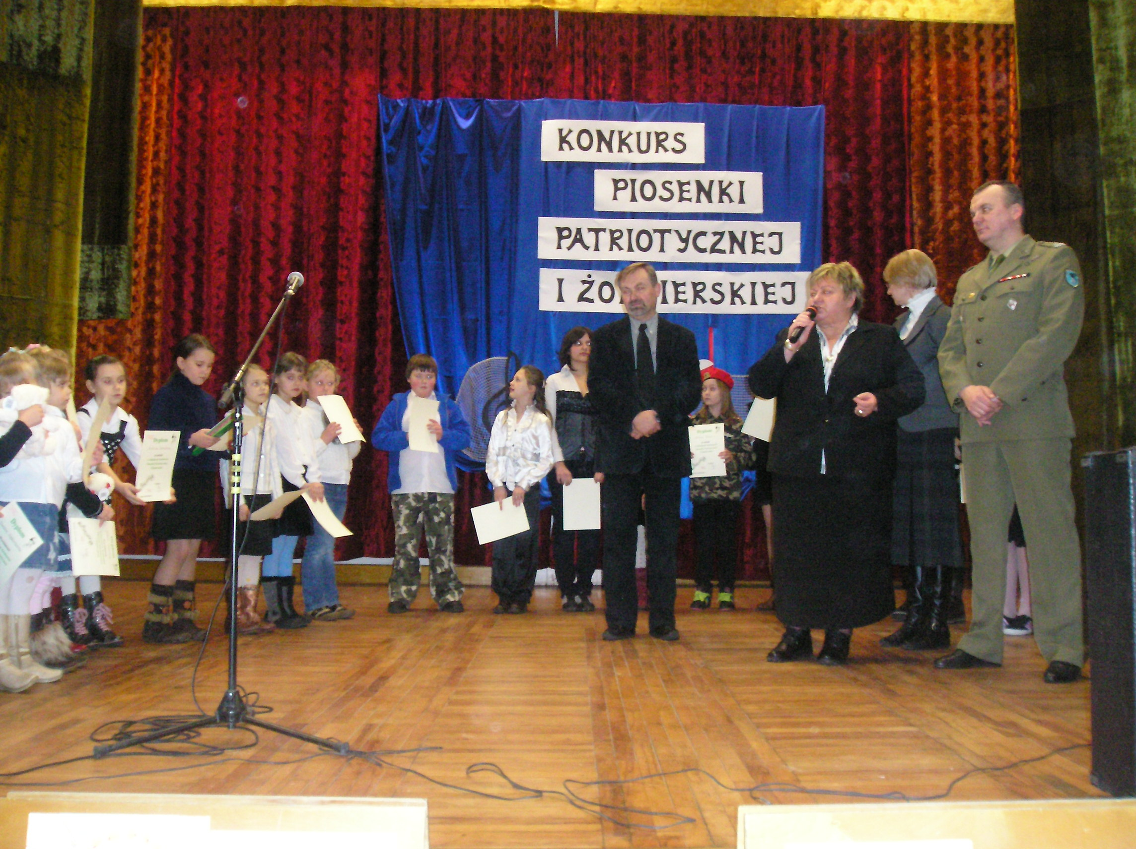

Slide 35
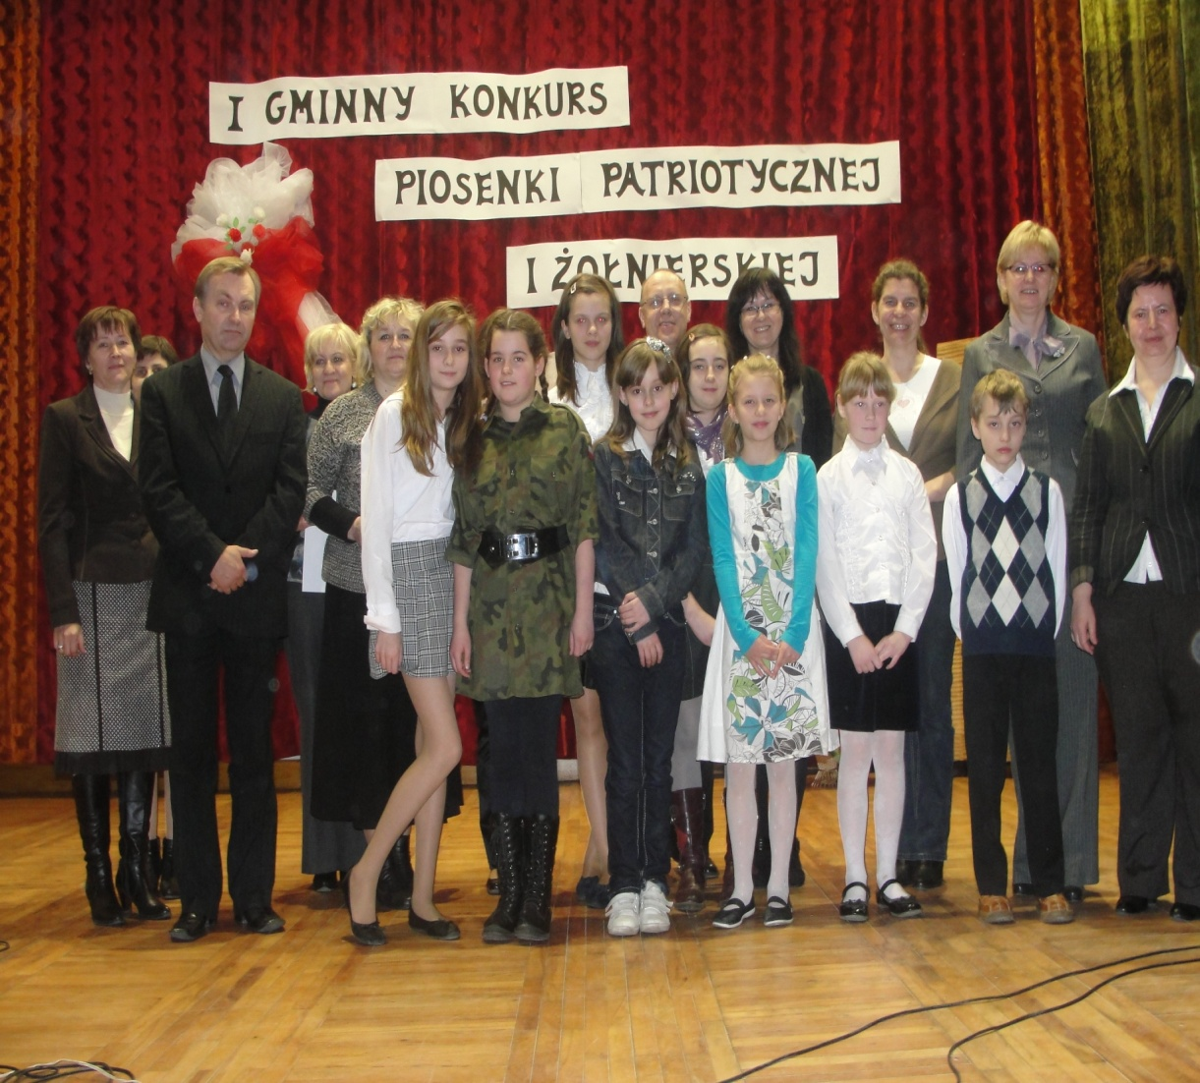
Gminny Konkurs piosenki patriotycznej i Żołnierskiej

Slide 36
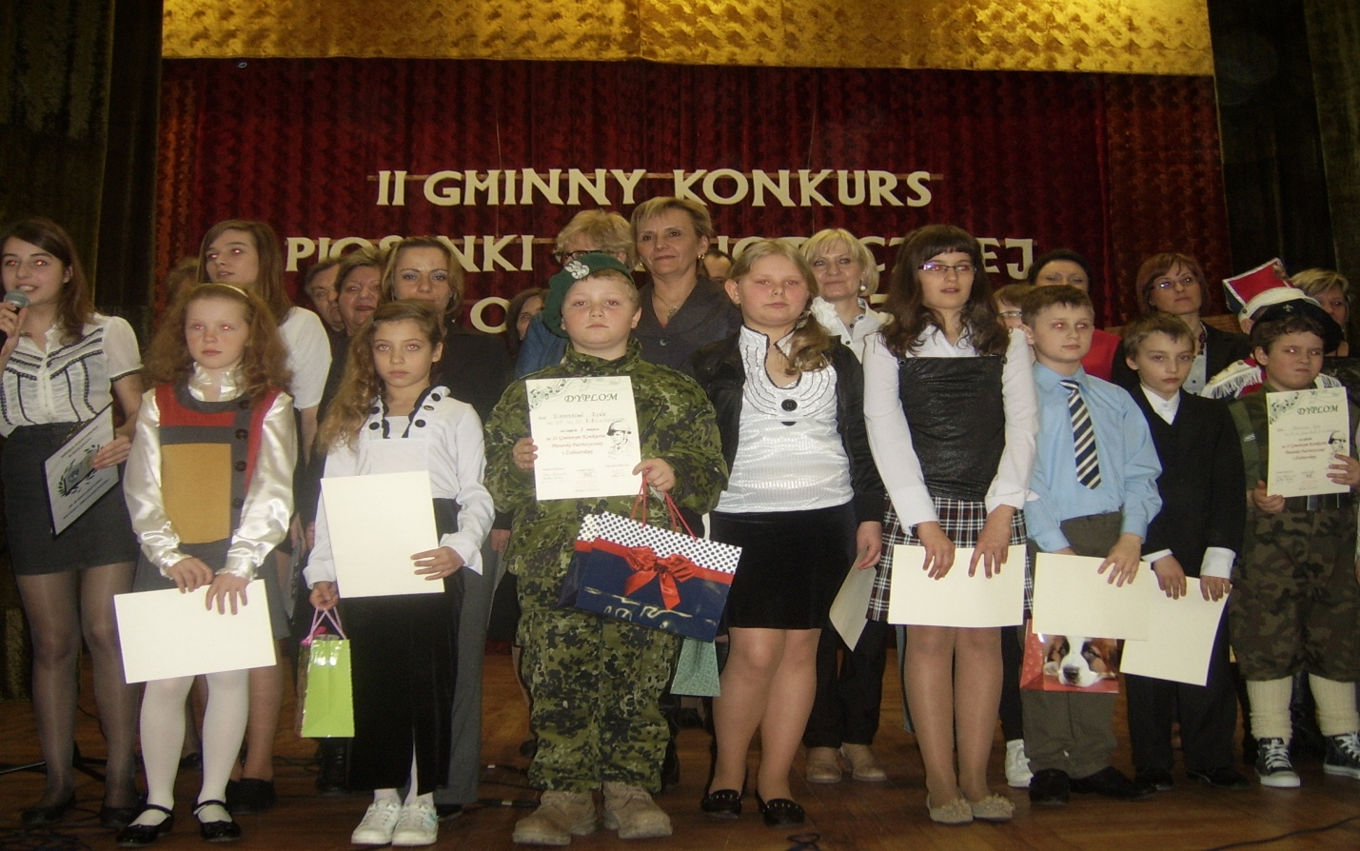

Slide 37
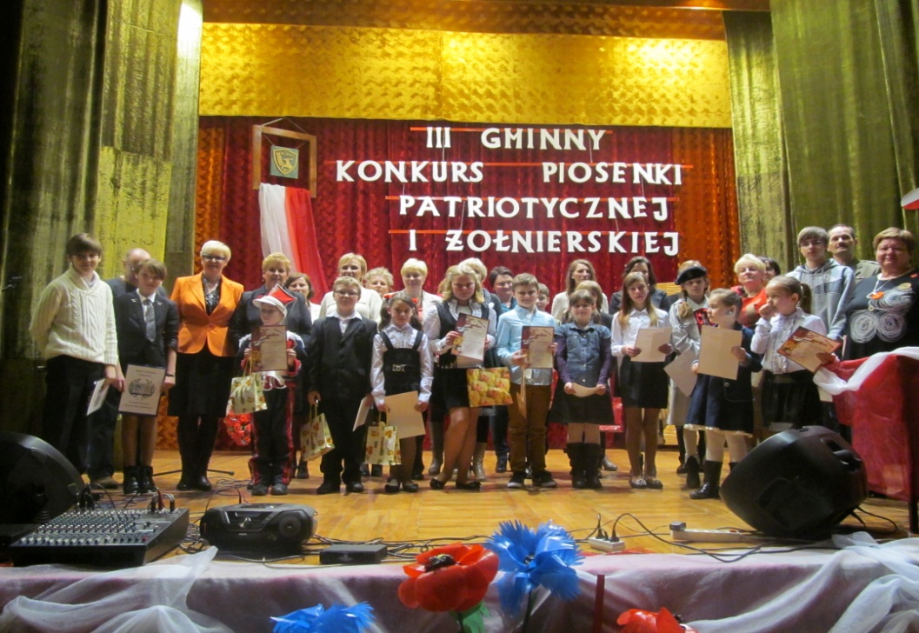

Slide 38
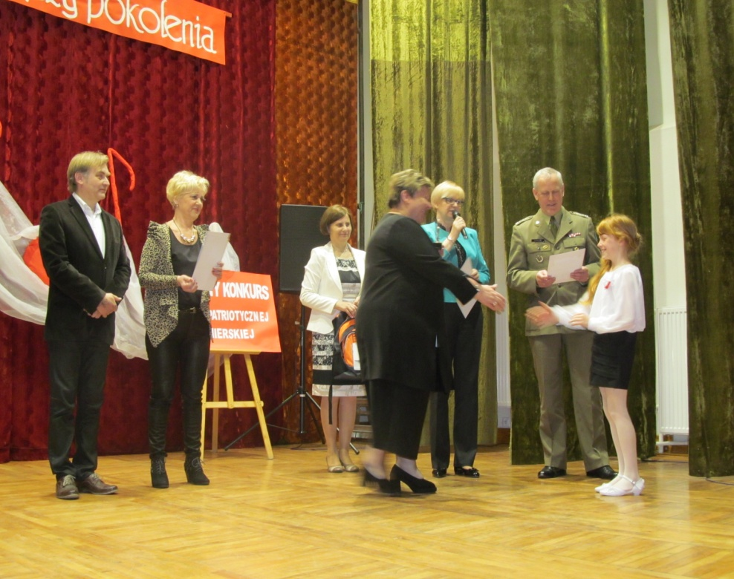
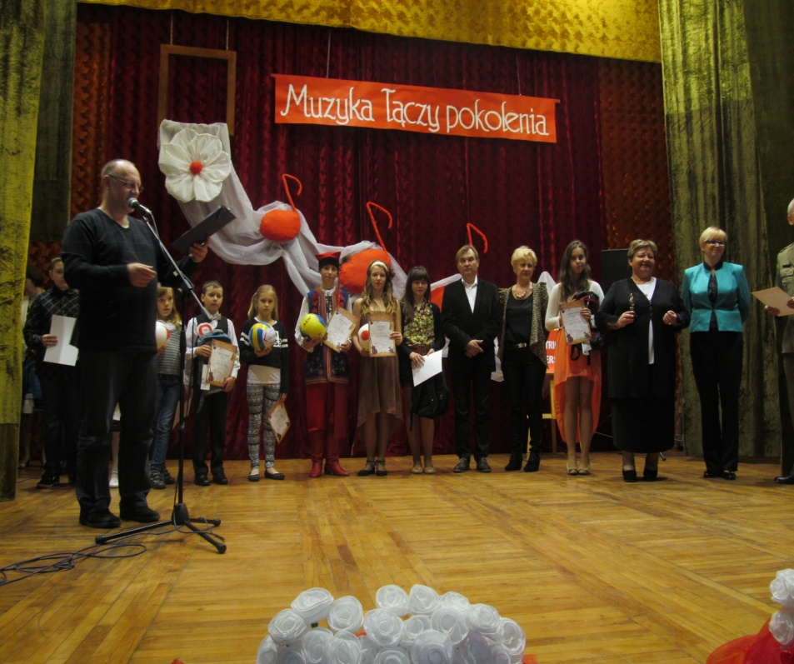

Slide 39
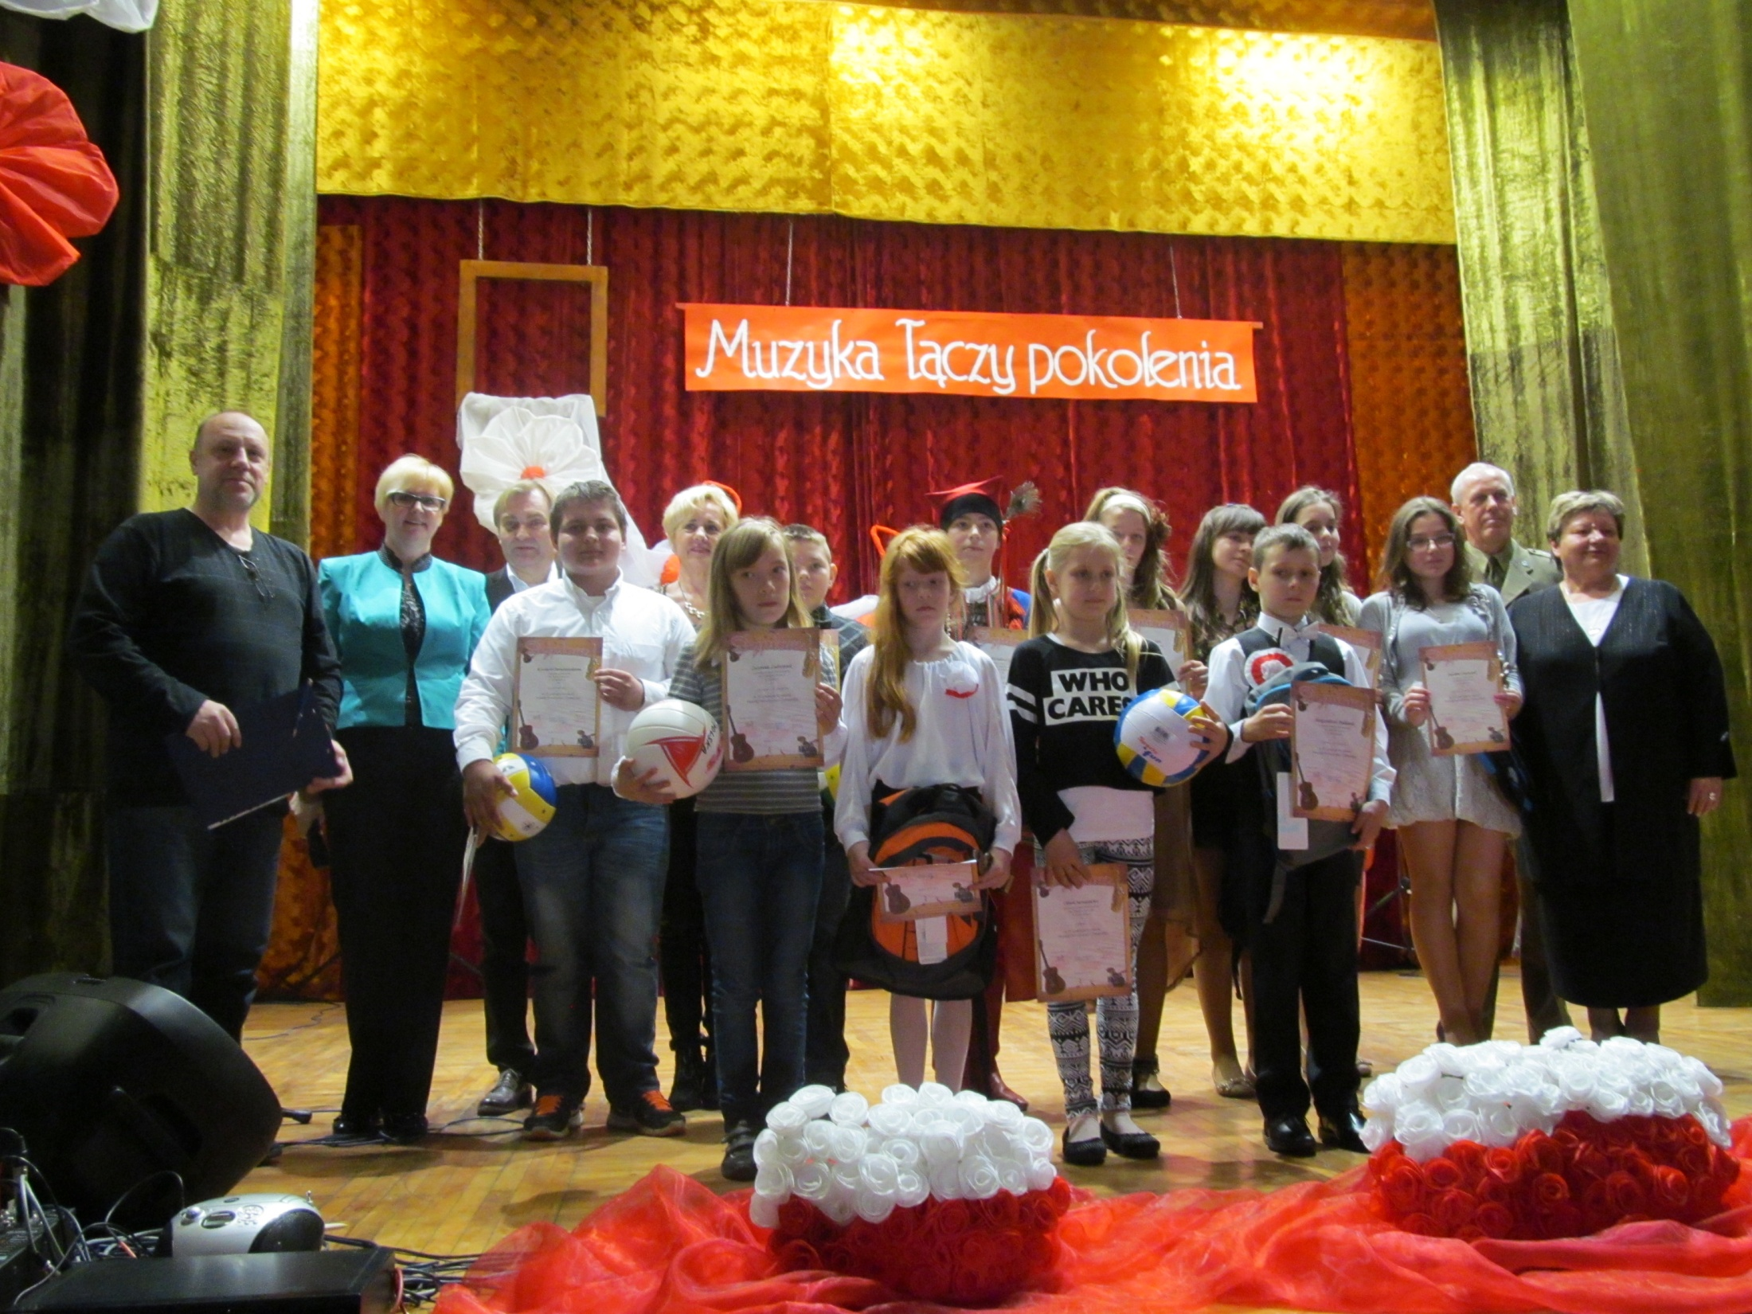

Slide 40
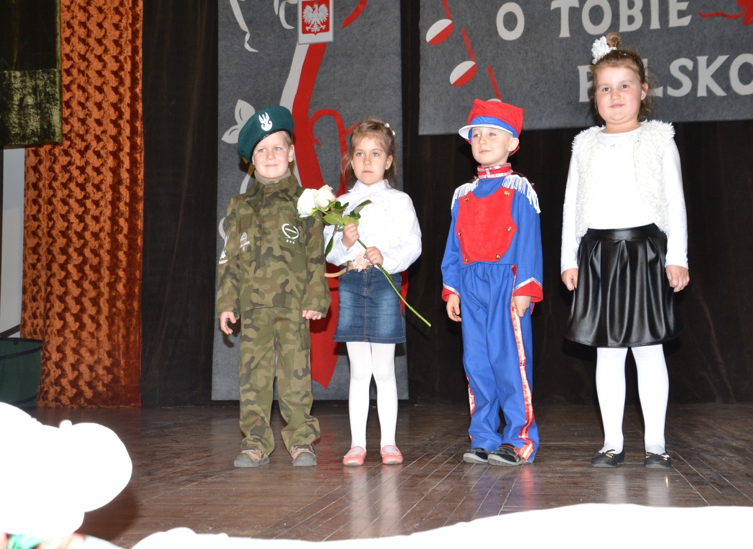

Slide 41
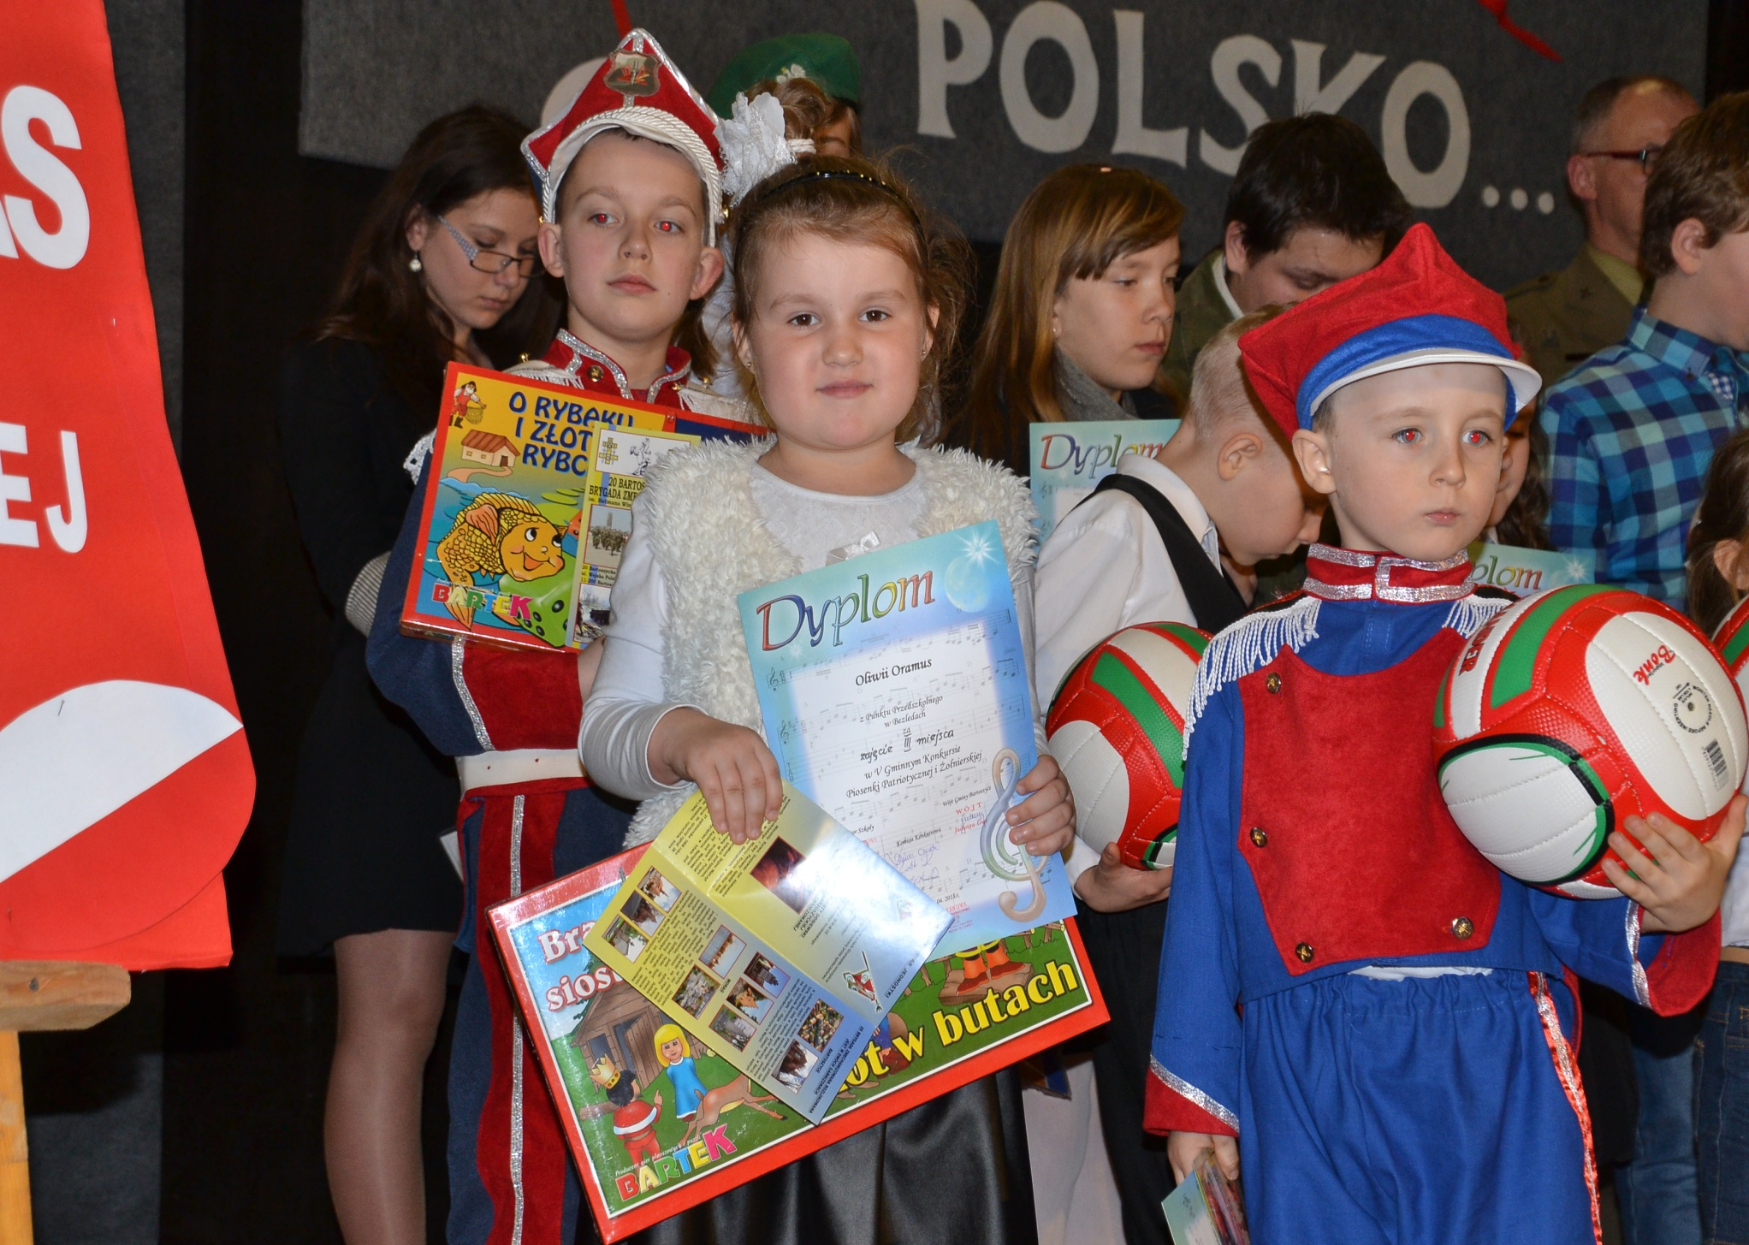

Slide 42
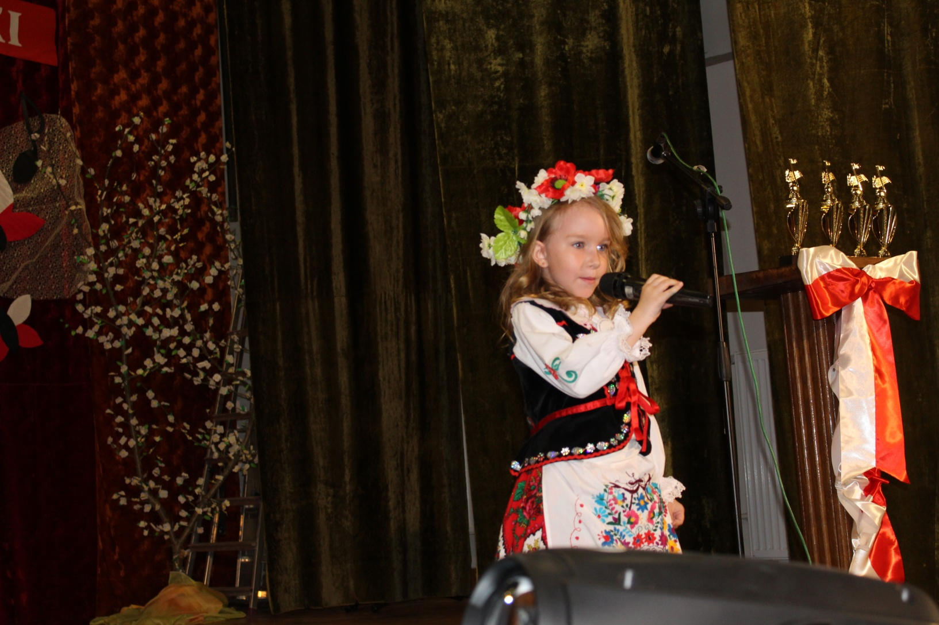
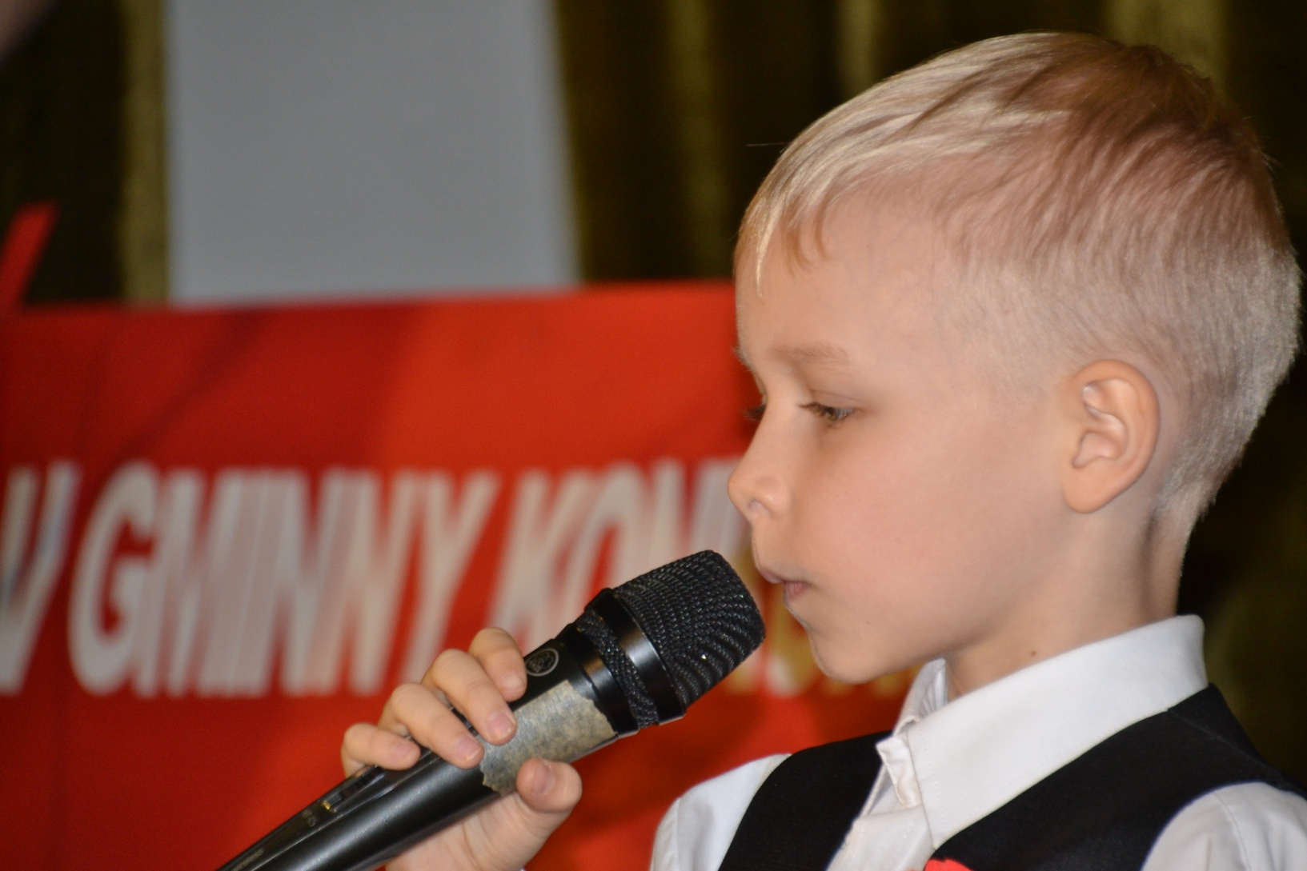

Slide 43
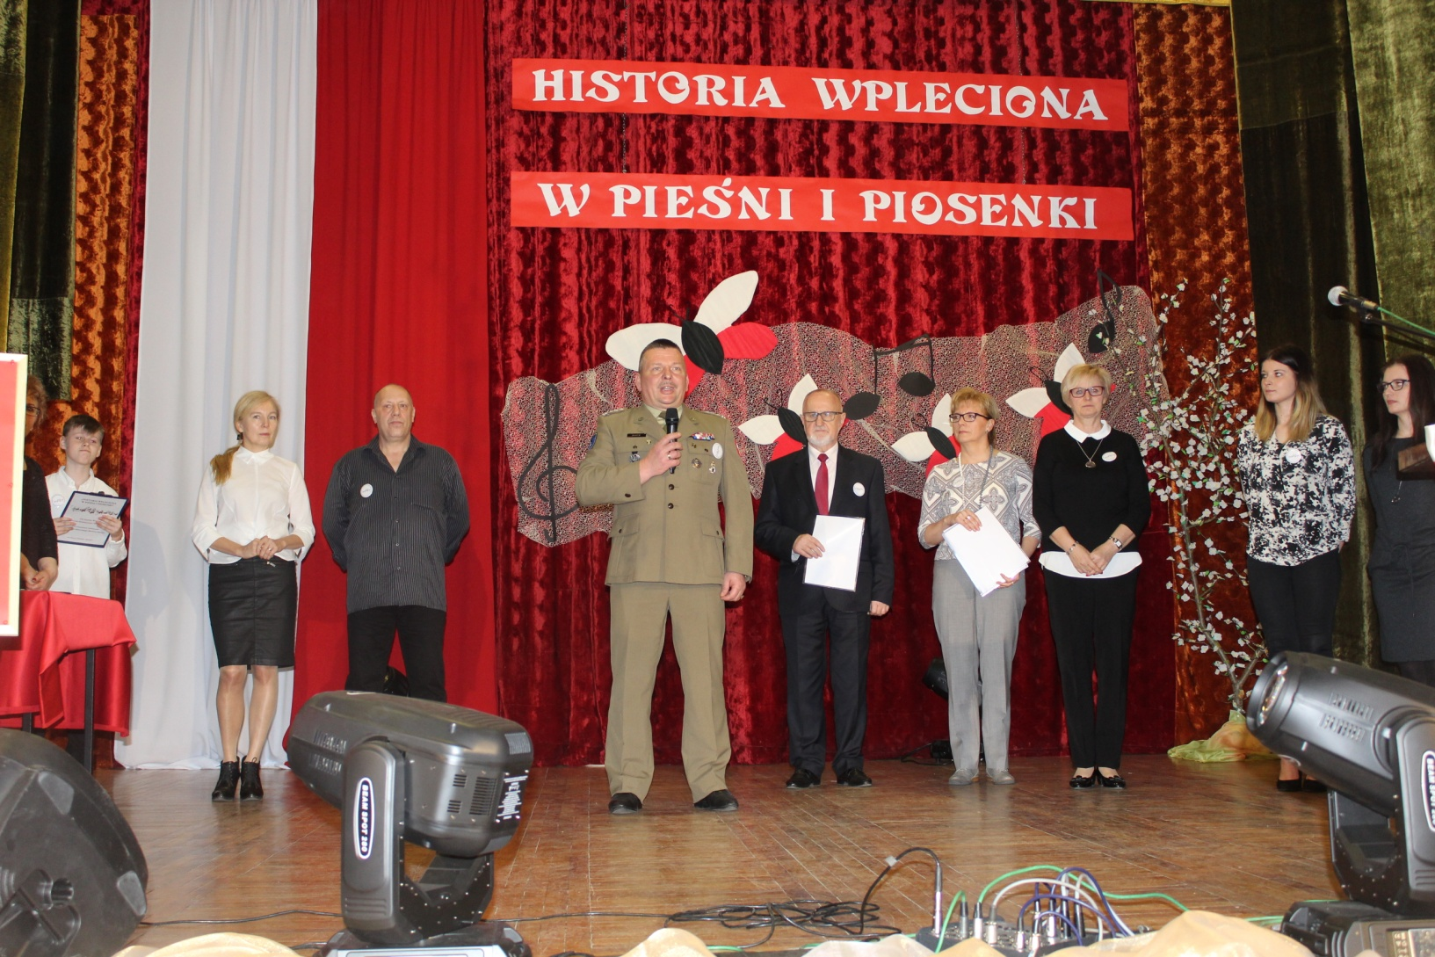

Slide 44
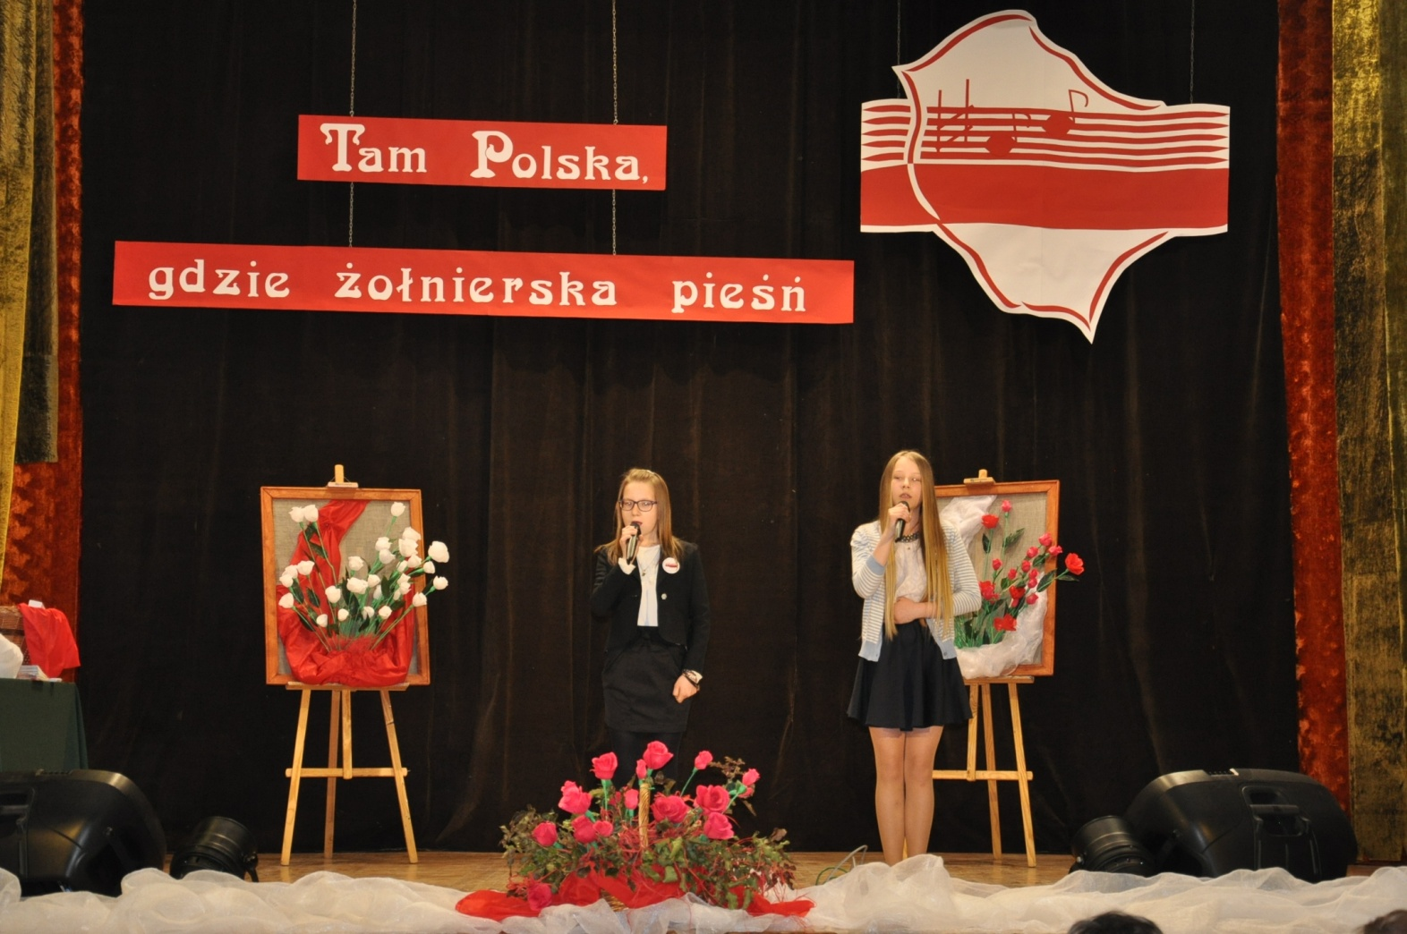

Slide 45
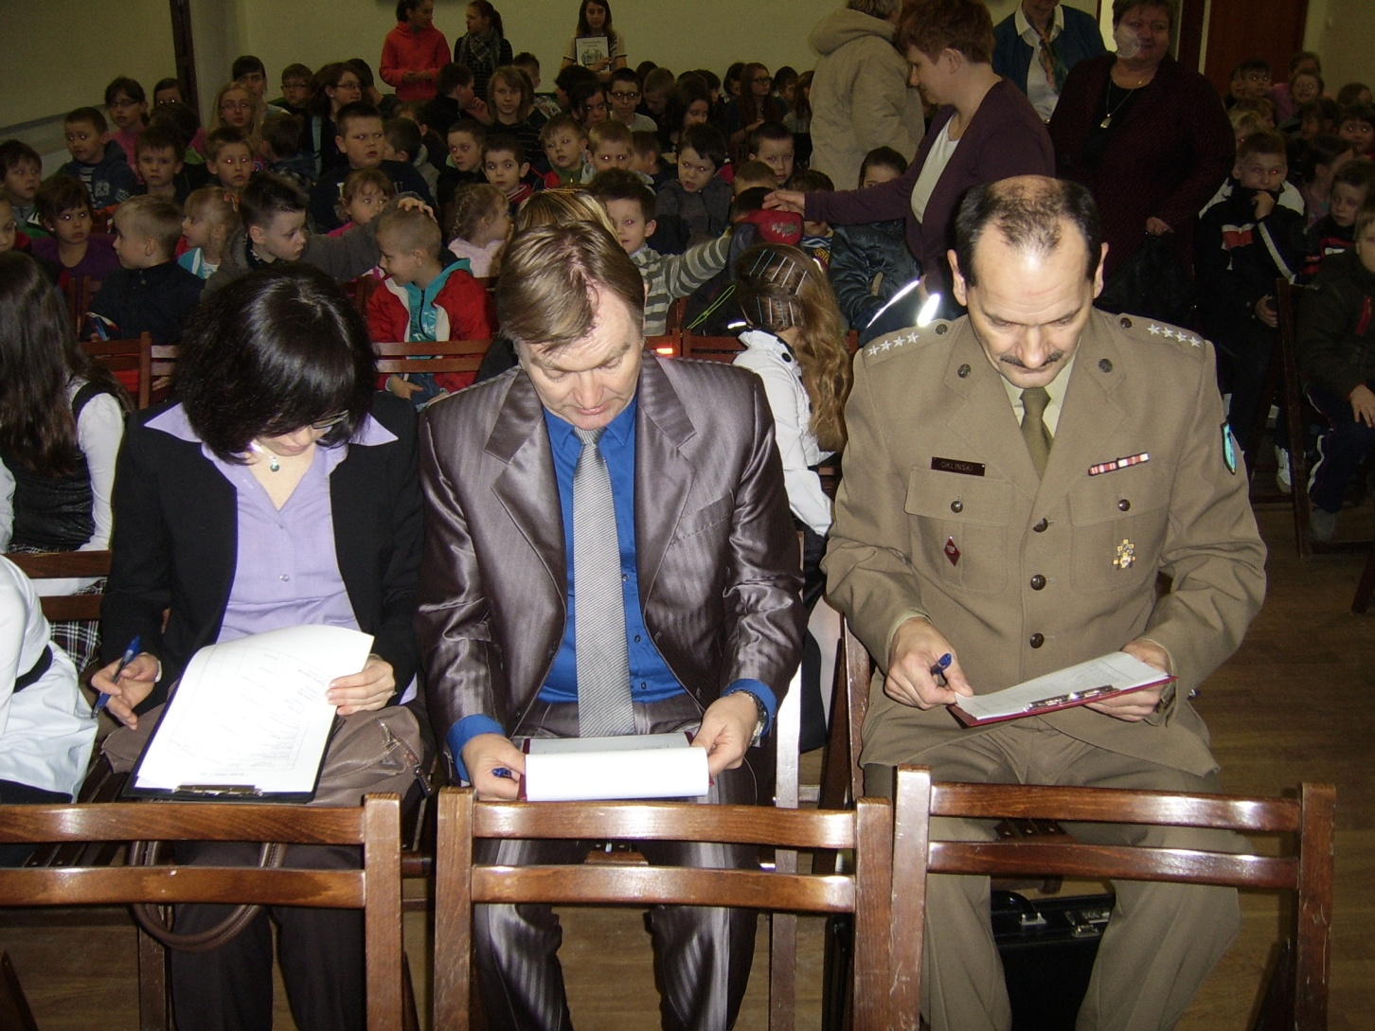

Slide 46
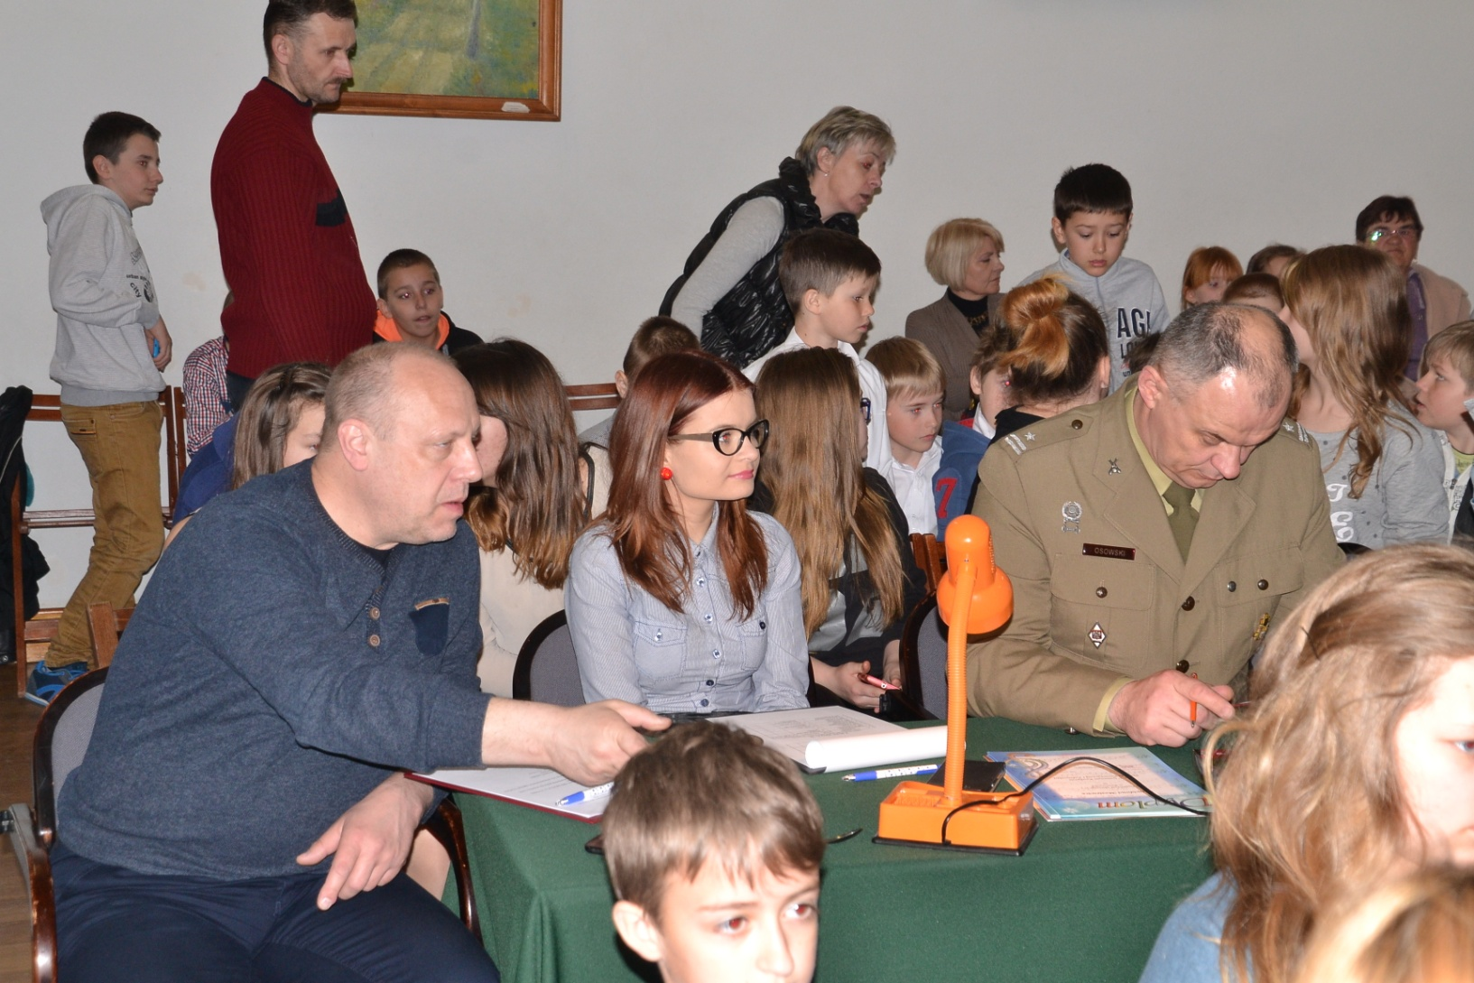

Slide 47
Współpraca z brygadą wizyty w jednostce

Slide 48
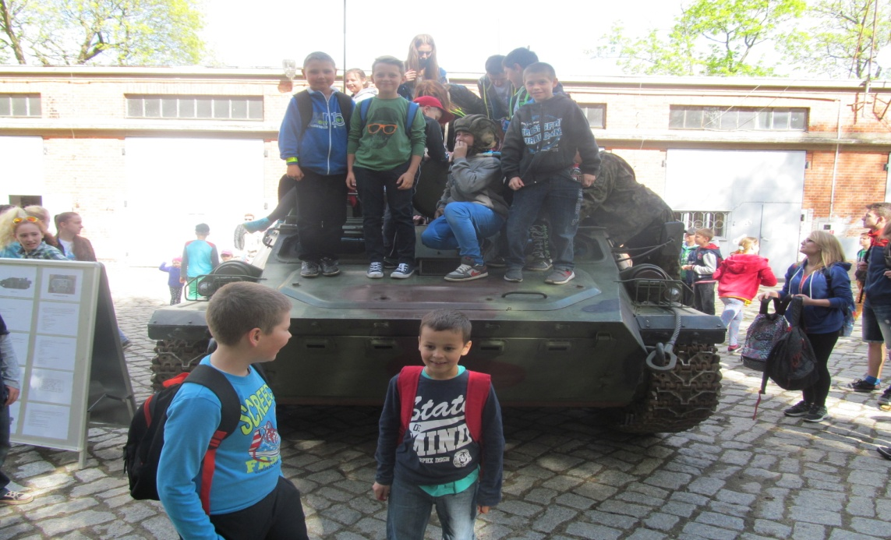
Dzień otwartych koszar

Slide 49
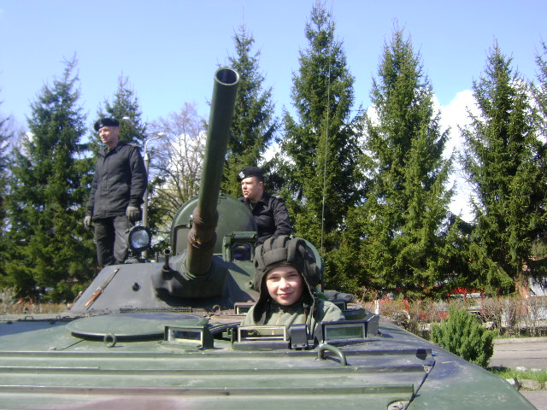

Slide 50
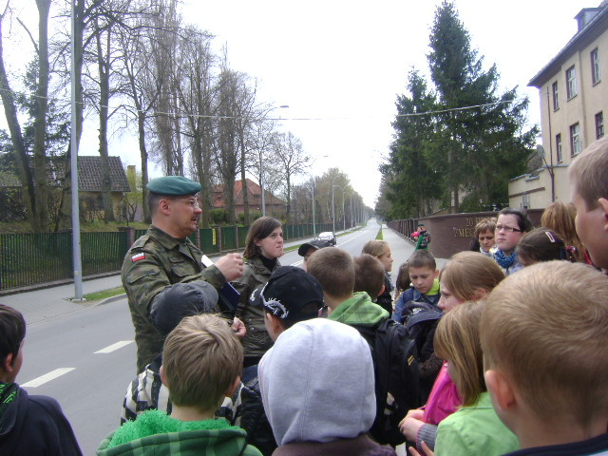
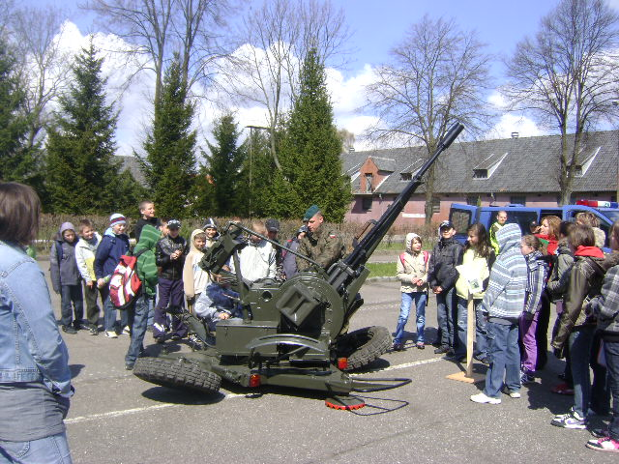

Slide 51
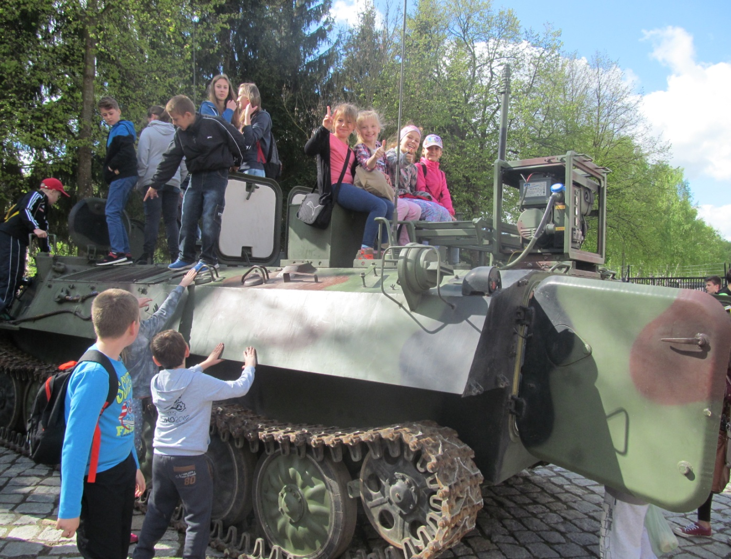
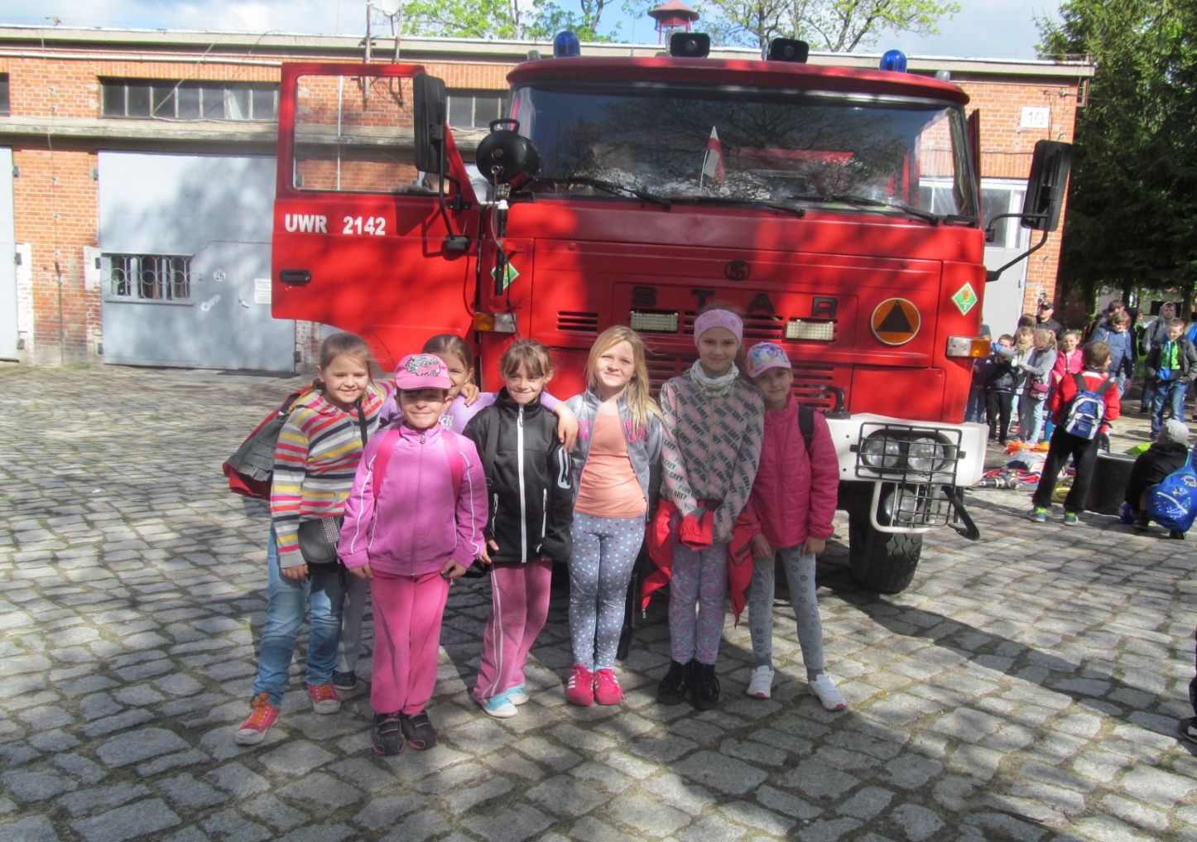

Slide 52
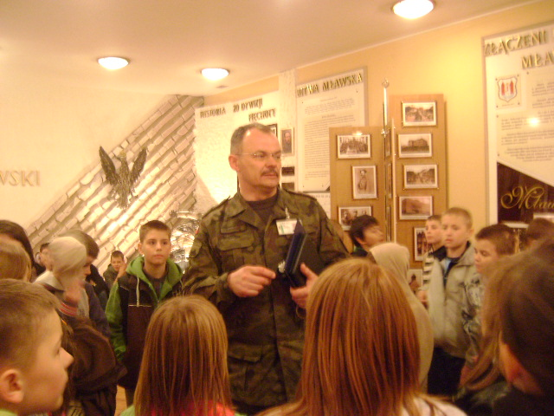

Slide 53
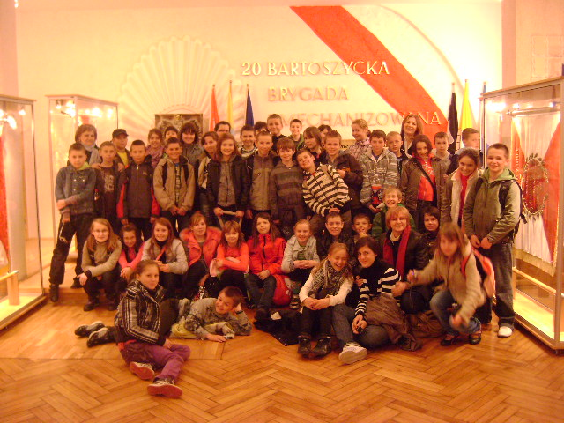

Slide 54
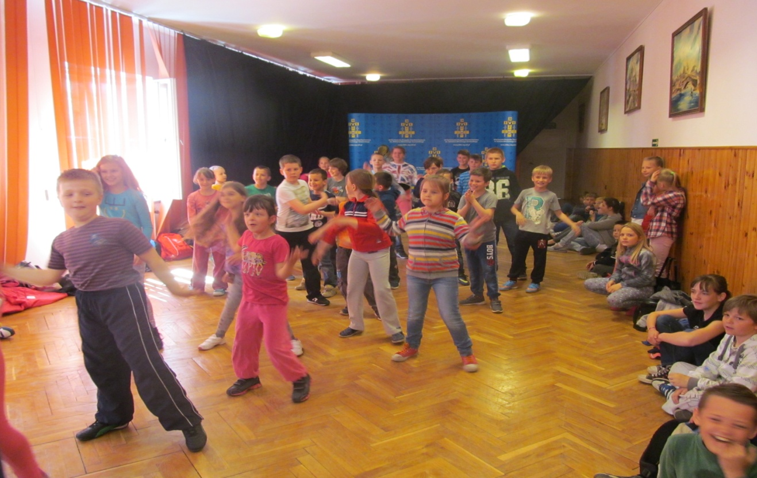

Slide 55
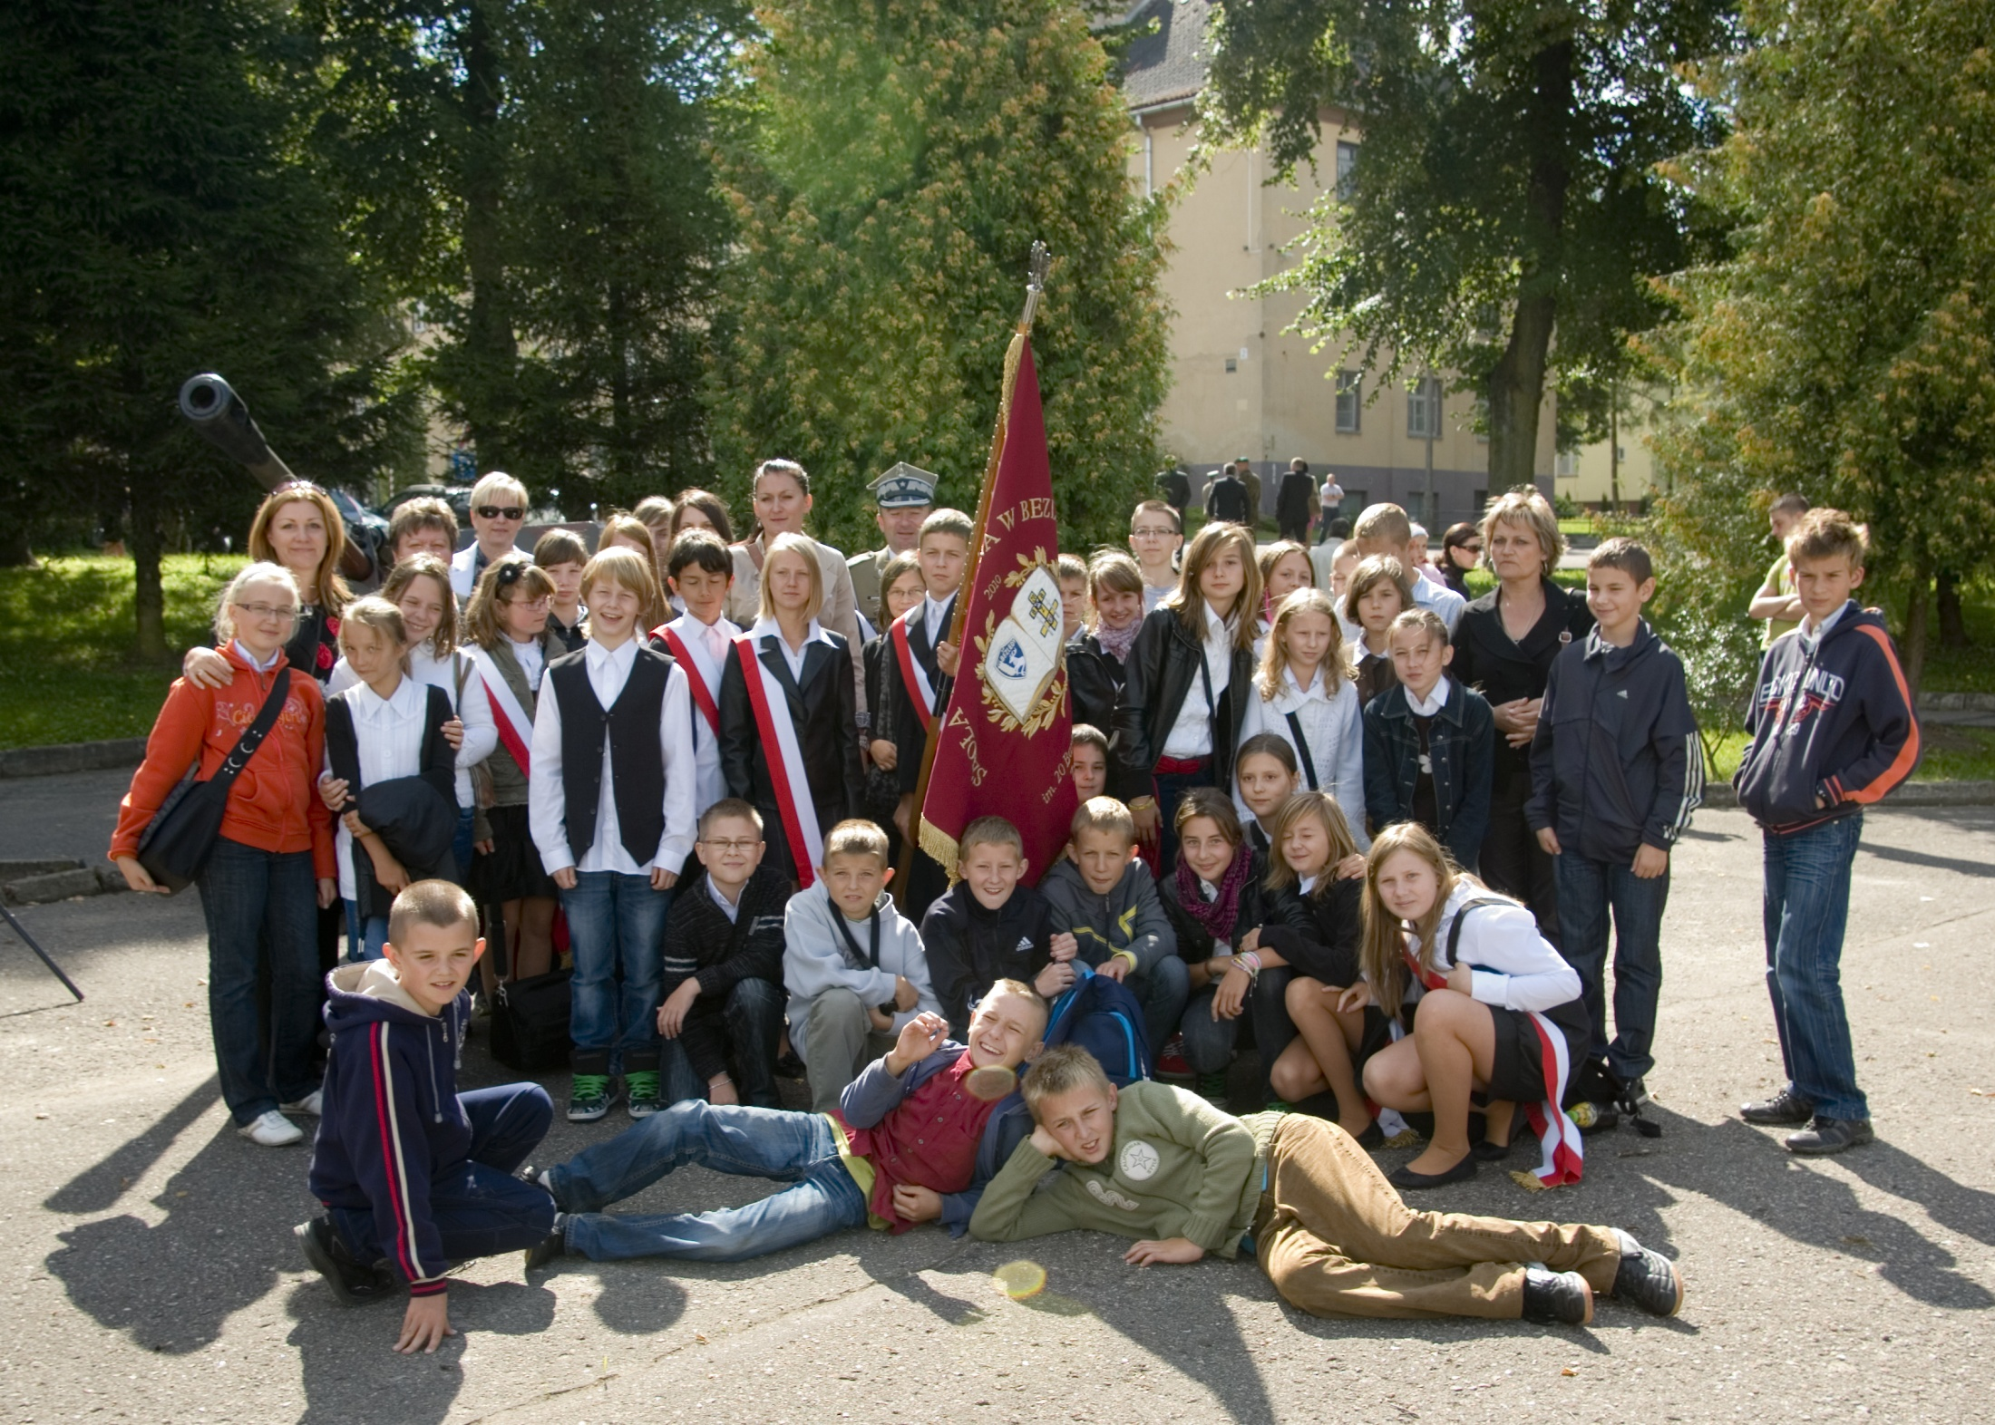
Świeto brygady

Slide 56
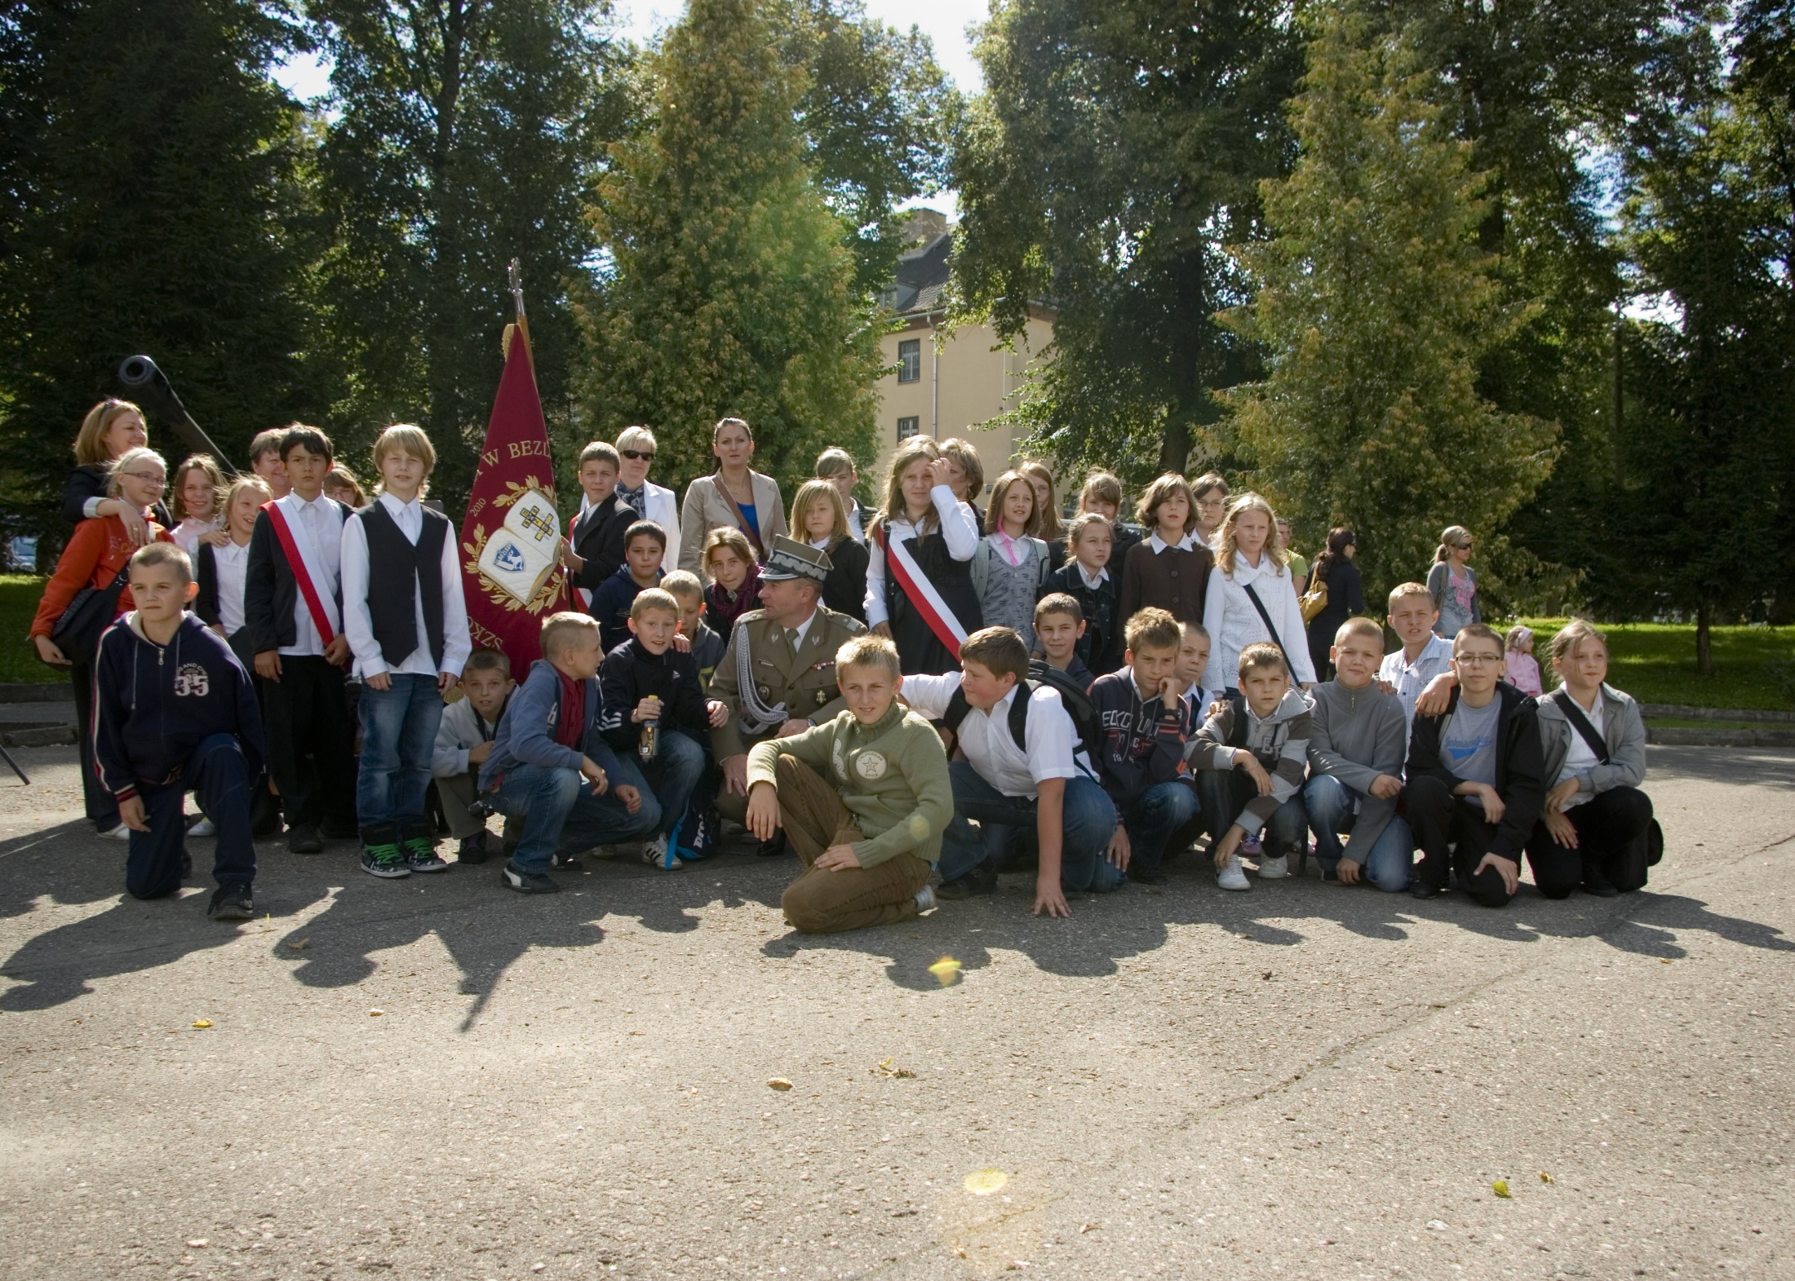

Slide 57
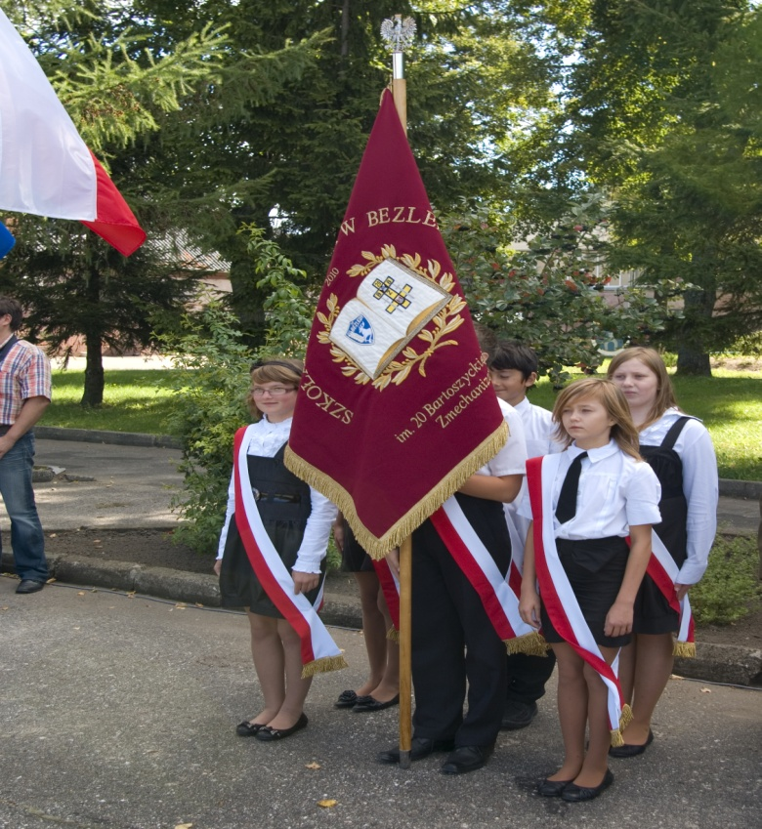
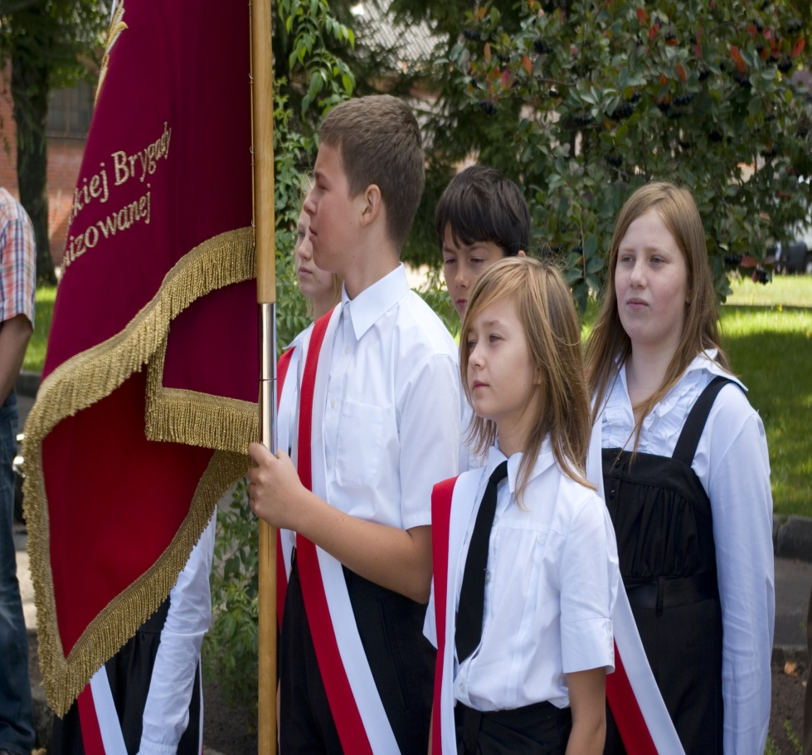

Slide 58
Obchody XX-lecia 20 Bartoszyckiej brygady Zmechanizowanej

Slide 59
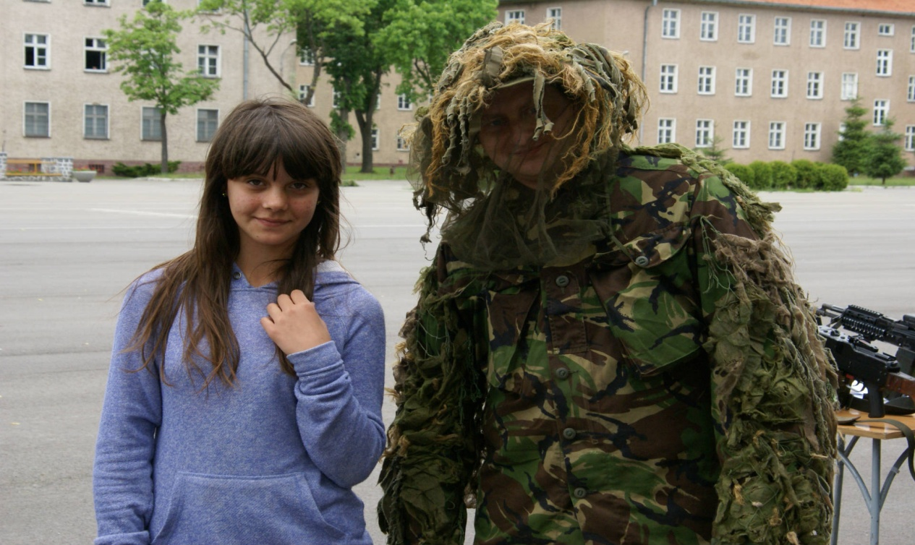
Wycieczka do morąga

Slide 64
Festyn rodzinny z okazji 95 rocznicy utworzenia 16 pomorskiej dywizji zmechanizowanej w elblągu

Slide 66
historia korpusu polskiego gen. W. Andersa na wschodzie

Slide 68
Festyny rodzinne w bezledach

Slide 71
Uroczystości szkolne

Slide 80
Ofiarować, oznacza dawać drugiemu to, co wolałoby się zatrzymać dla siebie

Slide 81
Szkoła Podstawowa im. 20 Bartoszyckiej Brygady Zmechanizowanej w Bezledach

